Slide 1
Nicaragua
Krisengeschütteltes Land in Zentralamerika
© by Herrnhuter Missionshilfe 2009
Text ausdrucken
Notes:
Nicaragua –
krisengeschütteltes Land in Zentralamerika
Zwischen politischer Unsicherheit, Bürgerkrieg und Naturkatastrophen sucht die Herrnhuter Brüdergemeine in Nicaragua (Iglesia Morava) immer wieder ihren Weg in diesem zentralamerikanischen Land. Dieser Vortrag möchte einen kleinen Einblick in die Ostregion des Landes geben, wo die Herrnhuter Brüdergemeine ihr Hauptarbeitsgebiet hat.
☞ (Bitte drücken Sie bei diesem Symbol eine Taste, damit die Präsentation fortfährt)
Falls Sie den Text zum Vortrag ausdrucken möchten, klicken Sie bitte auf die Schaltfläche. Der Adobe Reader öffnet das pdf-Dokument, das sie ausdrucken können.
Den Adobe Reader erhalten Sie kostenlos unter www.adobe.de.

Slide 2
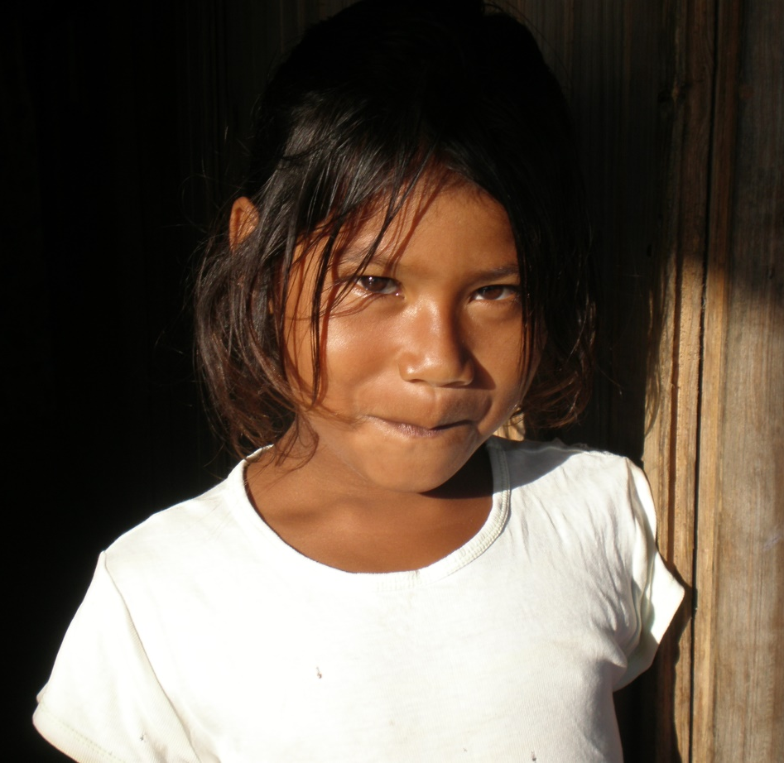
Titan Yamni!
Guten Tag!
Notes:
Das Miskitomädchen möchte gerne über ihr Land berichten, aber sie spricht wie die meisten Mitglieder der Iglesia Morava nur Miskito (und ein wenig spanisch):
„Titan Yamni!
Guten Tag!“
☞

Slide 3
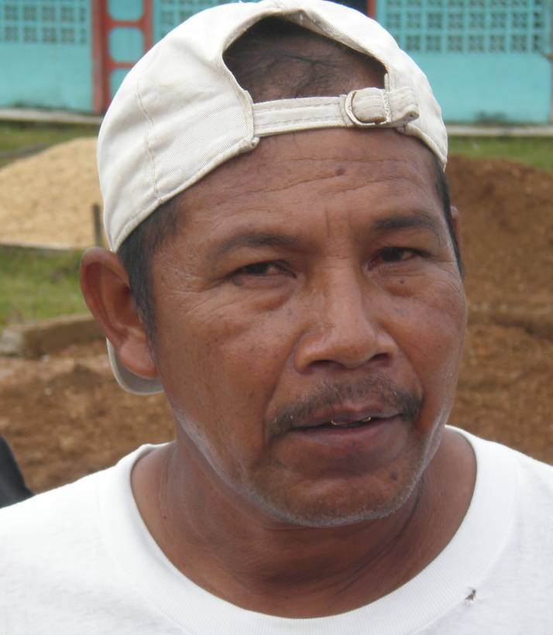
■ Nicaragua
■ ■ Die Miskitoküste
■ ■ ■ Hurrikan Felix
■ ■ ■ ■ Brüdergemeine
Notes:
Der Bericht gliedert sich in vier Teile.
Nach einigen grundsätzlichen Informationen über Nicaragua wird die karibische Küste, die Miskitoküste vorgestellt, wo die Herrnhuter Brüdergemeine vor allem arbeitet.
Weil der Hurrikan Felix im September 2007 diese Region so nachhaltig getroffen und verändert hat, wird ihm ein eigener Abschnitt gewährt.
Zum Schluss wird die Arbeit der Herrnhuter Brüdergemeine in diesem Umfeld vorgestellt.
☞

Slide 4
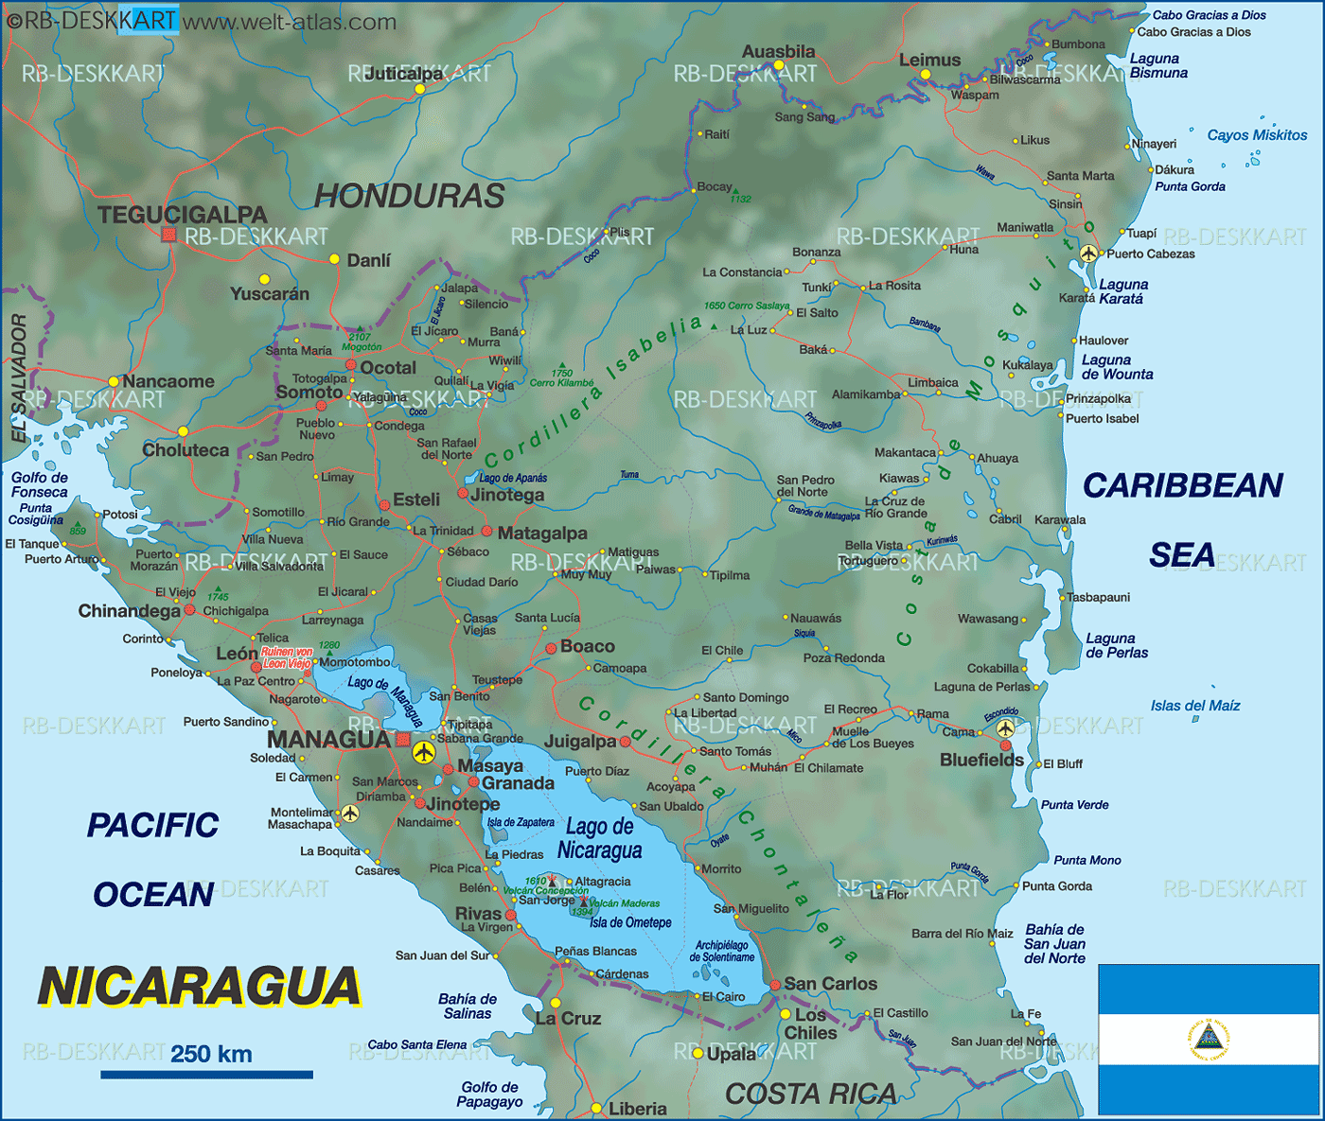
■ Nicaragua
Notes:
Erster Teil: Nicaragua
☞
Das Land zwischen Pazifik und Atlantik ist das flächenmäßig größte in Zentralamerika. Vom Rio Coco an der nördlichen Grenze zu Honduras erstreckt sich die Karibikküste ca. 500 km bis zur südlichen Grenze mit Costa Rica. Man kann das Land in drei unterschiedliche Regionen einteilen. Einerseits das Tiefland an der pazifischen Küste mit den Hauptstadt Managua und den großen Seen (Nicaraguasee und Managuasee). Andererseits östlich davon ein Gebirgsmassiv mit über 1500m hohen Bergen und vielen Vulkanen. Und schließlich die sich weit erstreckende Karibikküste, die sogenannte Miskitoküste.
☞

Slide 5
■ Nicaragua
5,5 Mio Einwohner
1,5 Mio Einwohner leben in Managua
130.000 km² (Deutschland 360.000 km²)
Zweitärmstes Land Lateinamerikas
80% der Bevölkerung haben weniger als 2 US$ am Tag
Notes:
Nicaragua ist flächenmäßig circa so groß wie die neuen Bundesländer in Deutschland. Es leben aber nur 5,5 Millionen Menschen in diesem Gebiet. Rund ein Viertel der Bevölkerung lebt in der Hauptstadtregion Managua. Auch die Pazifikküste ist mit den größeren Städten Leon oder Granada reich bevölkert.
Die beiden Autonomiegebiete an der Karibikküste umfassen fast die Hälfte des Staatsgebietes, es leben dort aber nur circa ein Zehntel der Bevölkerung. Mit 10 Einwohnern je Quadratkilometer ist das Land sehr dünn besiedelt.
Nicaragua ist nach Haiti das zweitärmste Land in Lateinamerika. Das Durchschnittseinkommen liegt unter 1000 US-Dollar und ist so ungleich verteilt, dass achtzig Prozent der Bevölkerung weniger als zwei US-Dollar am Tag zum Leben haben. Das heißt eine fünfköpfige Familie hat noch nicht einmal dreihundert US-Dollar im Monat zum Leben.
☞

Slide 6
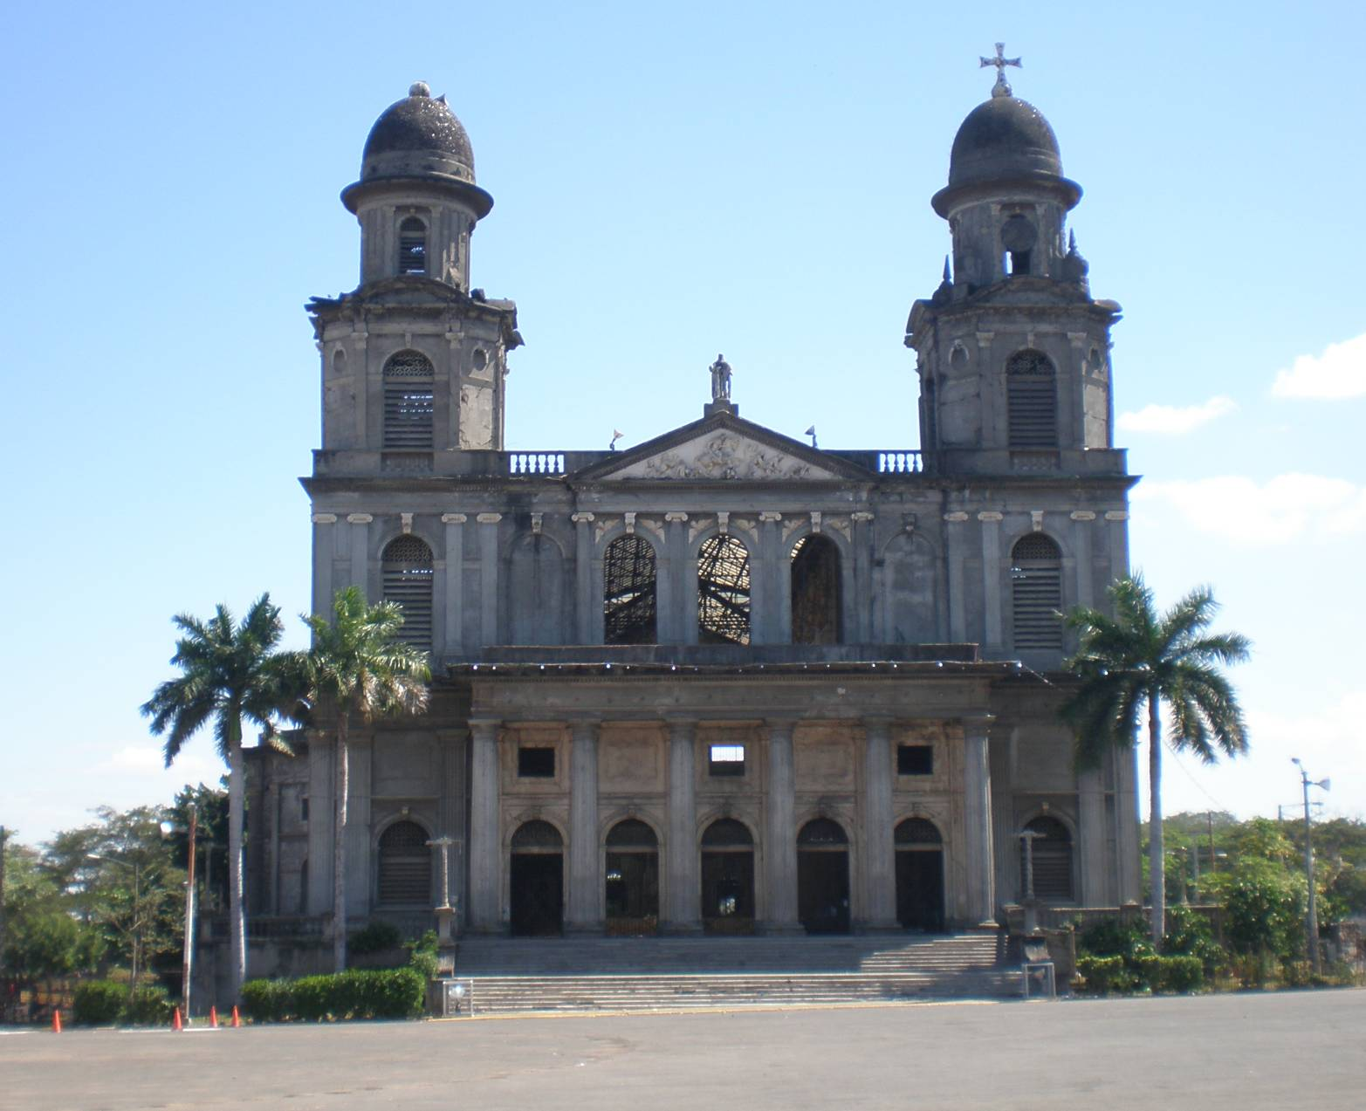
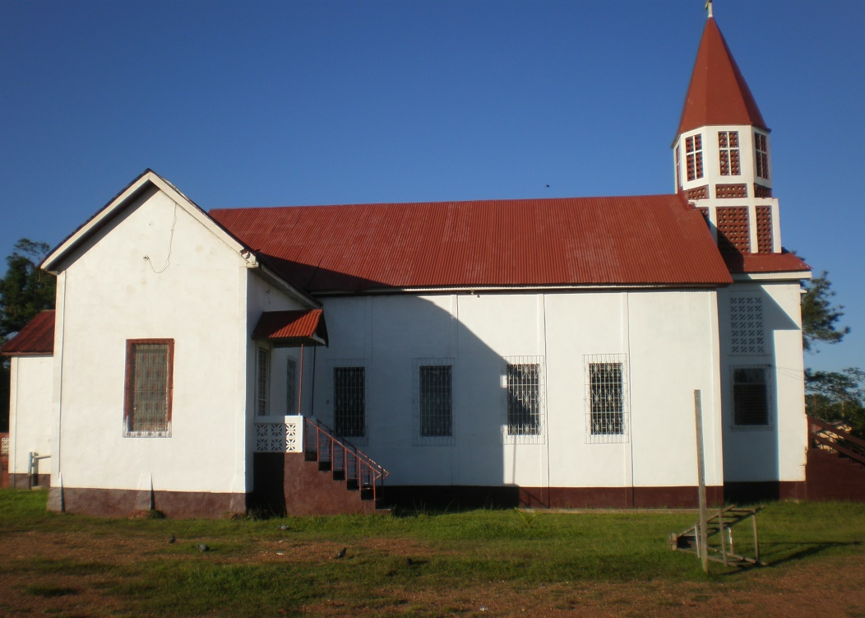
■ Nicaragua
80% Katholiken
20 % Protestanten
Notes:
Durch die spanischen Eroberer ist Nicaragua ein katholisch geprägtes Land. Die beim Erdbeben 1972 beschädigte Kathedrale in Managua zeugt von der Vorherrschaft und dem Anspruch der katholischen Kirche (Bild links).
Allerdings haben sich im Laufe der Zeit auch protestantische Kirchen etabliert, die aber meisten ein Nischendasein führen. Einige Kirchen und christliche Gruppen kommen aus den USA. Manche sind nur für einige Jahre präsent. Die Herrnhuter Brüdergemeine arbeitet seit 1849 in Nicaragua und ist eine der größten protestantischen Kirchen.
☞

Slide 7
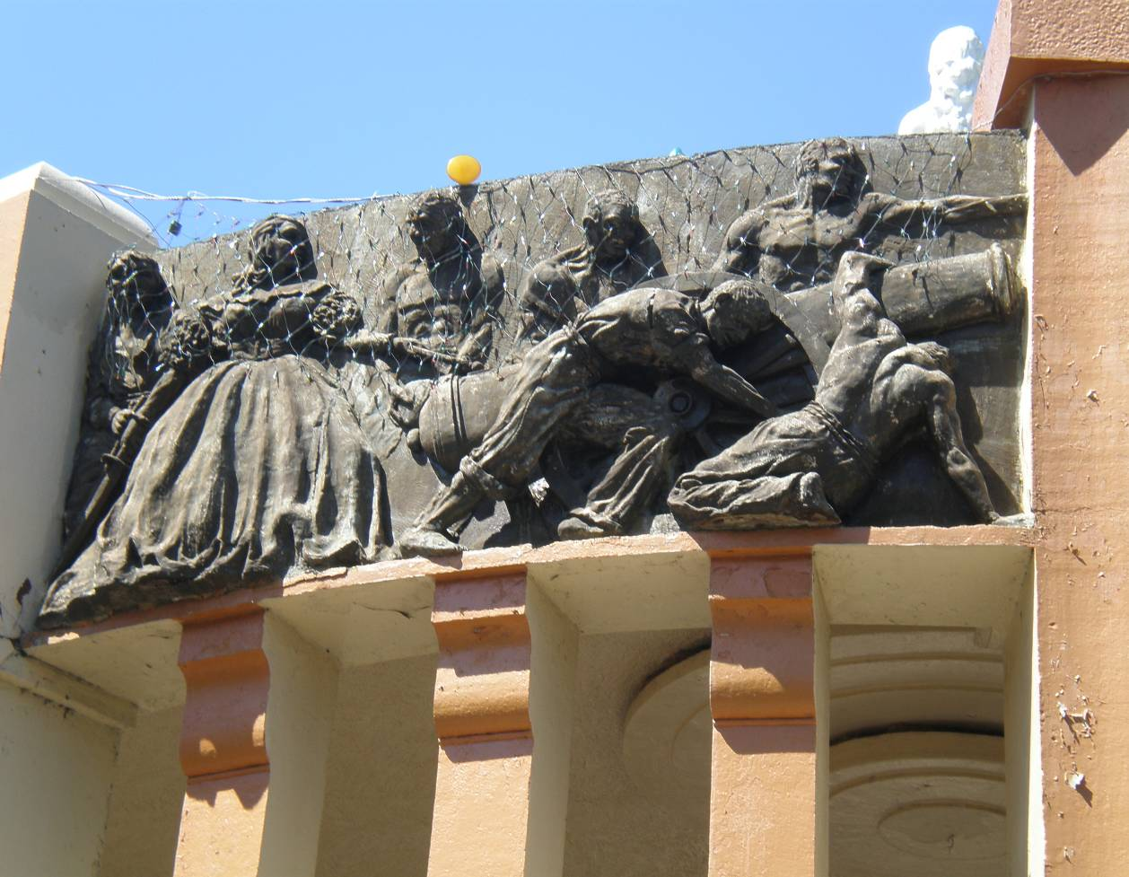
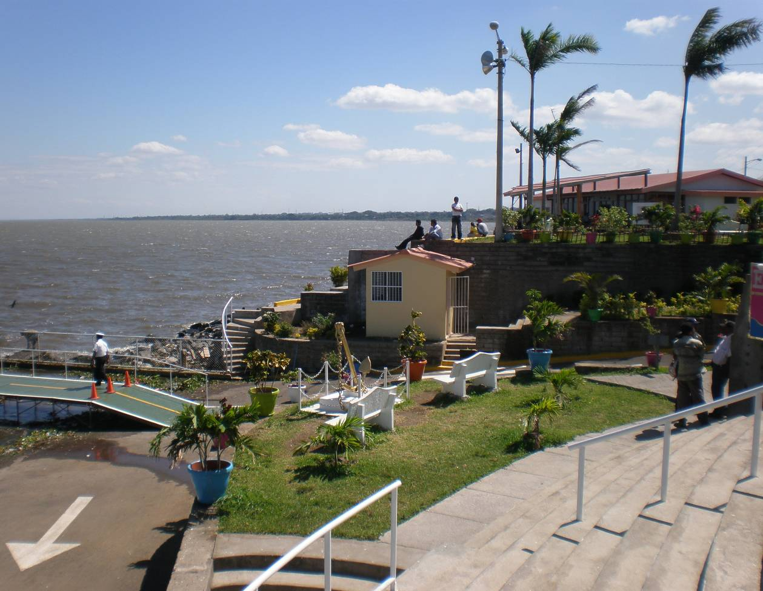
■ Nicaragua
zwischen Revolution
und Liberalität
Notes:
Lange Zeit wurde Nicaragua vom Somoza-Clan diktatorisch regiert und ausgebeutet. Sandino, ein sozialrevolutionärer Widerstandskämpfer, wurde 1934 von Somoza ermordet. Die Sandinisten, die 1979 mit einer Revolution unter Daniel Ortega den Somza-Clan ablösten, haben diesen Namen übernommen und wollten seine Ideen verwirklichen. Dabei scheiterten sie in den 1980er Jahren nicht allein an dem zermürbenden Bürgerkrieg im Osten des Landes, wo über den Rio Coco immer wieder von den USA finanzierte Söldnertruppen (Contras) ins Land eindrangen und viele Zerstörungen anrichteten, sondern auch an Misswirtschaft und Korruption.
Bei den ersten freien Wahlen 1989 wurden die Sandinisten abgelöst. Vor dem Machtverlust wurde viel Staatseigentum an Sandinistenanhänger übereignet, was die Handlungsmöglichkeiten der neuen Regierung Chamorra erheblich einschränkte und den Sandinisten starken Einfluss garantierte.
Seit dem konkurrieren sozialistisch orientierte Sandinisten und Wirtschaftsliberale um die Macht im Lande.
☞

Slide 8
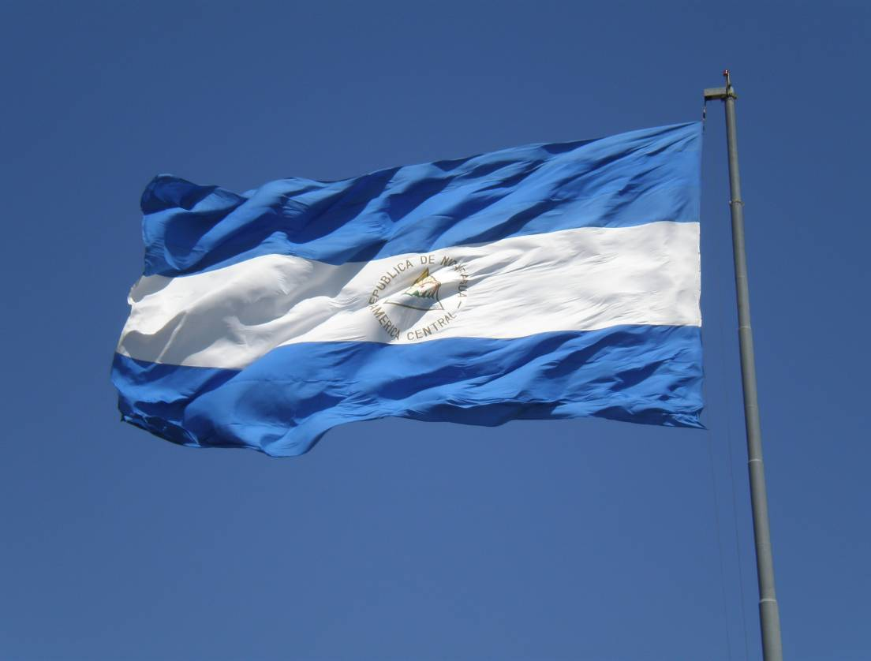
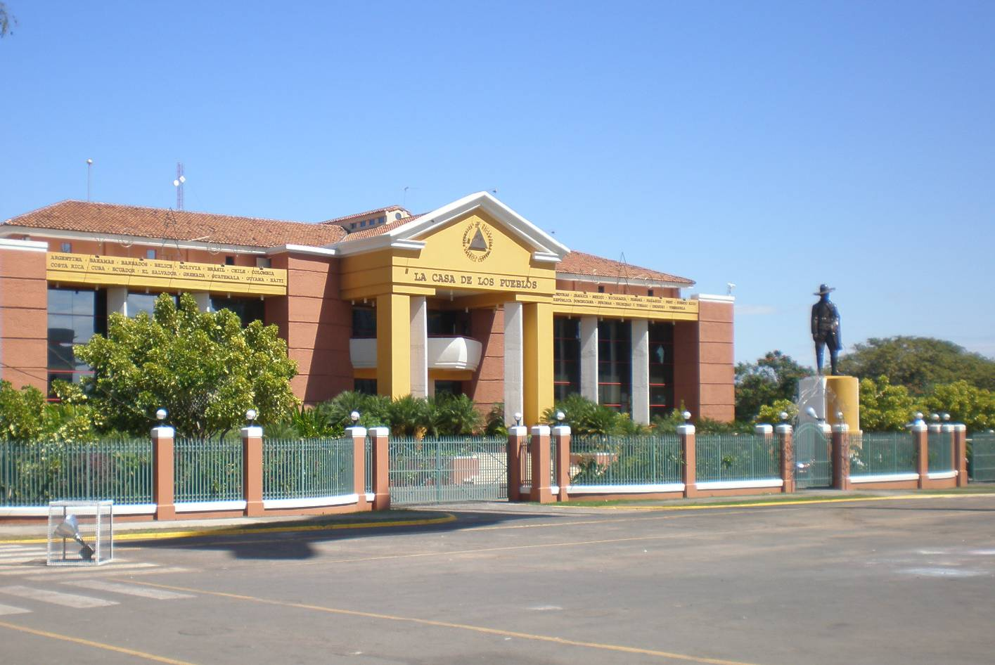
■ Nicaragua
Der Präsidentenpalast
Notes:
Auch wenn Nicaragua formal eine Demokratie ist, in der Wahlen abgehalten werden, bestimmen doch die beiden Lager das politische Geschehen. Der Präsident hat großen Einfluss. Auch wenn am Präsidentenpalast (Bild links) „Haus des Volkes“ steht, geht es drinnen mehr darum, die eigene Anhängerschaft möglichst großzügig auf Staatskosten zu bedienen. Das tun Sandinisten aber auch Liberale. Staatliche Kontrollmechanismen (bis hin zu Gerichten) sind entweder zu schwach oder werden korrumpiert.
Für viele Nicaraguaner sind Wahlen deshalb eher frustrierend. Sie dürfen nur wählen, von wem sie ausgebeutet werden, aber nicht, ob sie ausgebeutet werden. Andere Parteien haben kaum eine Chance; dafür sorgen die großen Parteien schon.
Wirtschaftliche Entwicklung ist in solch politisch unsicherer Situation kaum zu erwarten.
☞

Slide 9
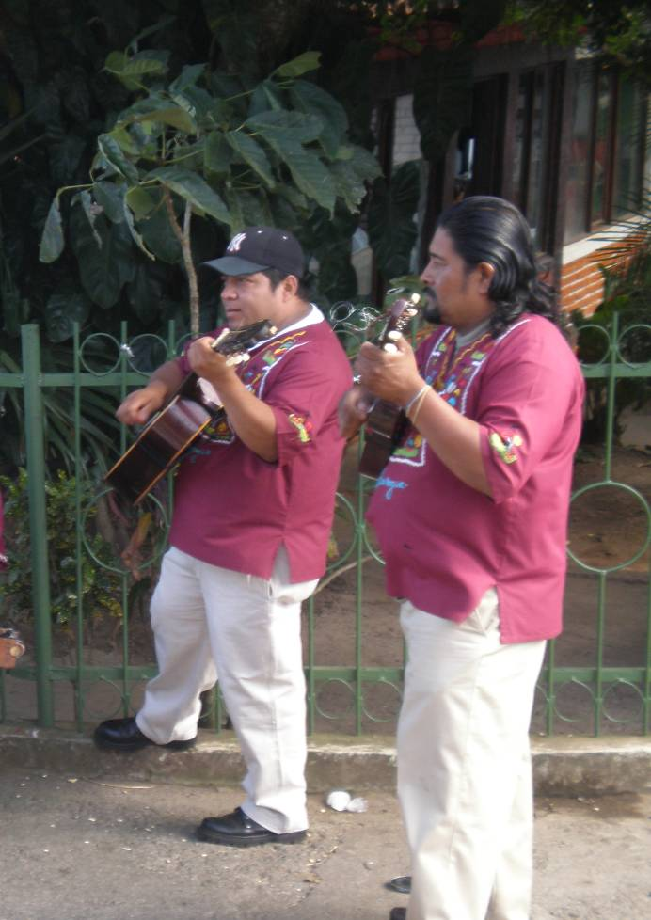
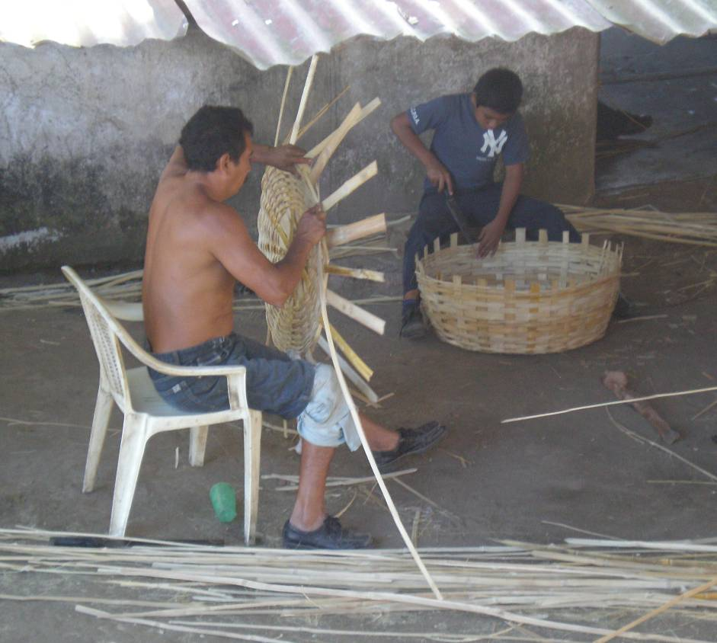
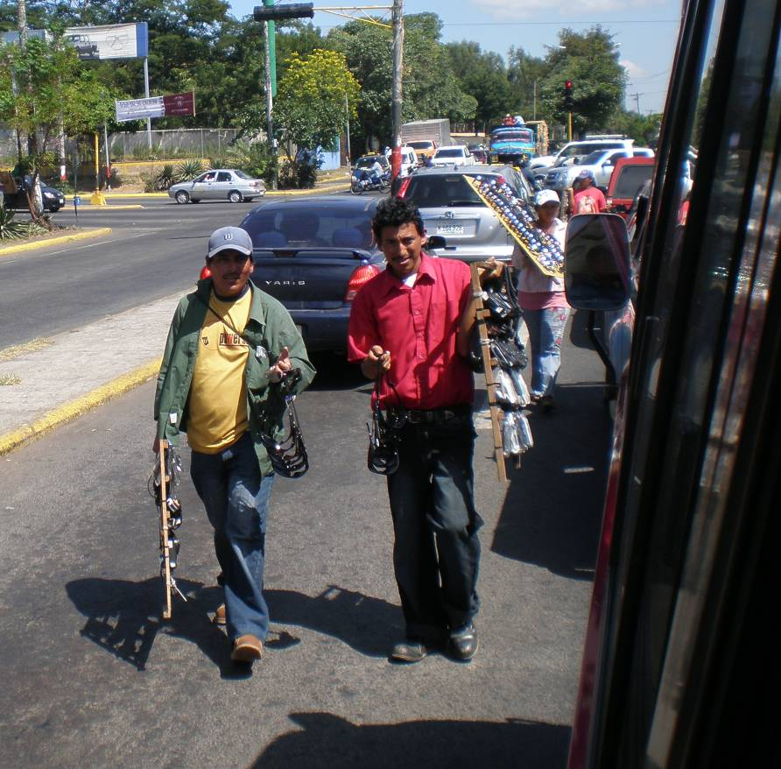
■ Nicaragua
große soziale Unterschiede
Notes:
Nicaragua ist ein armes Land. Es gibt allerdings sehr große soziale Unterschiede. Während gut ausgebildete Hochschulabsolventen durchaus gute Gehälter bekommen können, müssen viele, oft ungelernte Arbeiter sehr um ihr Einkommen kämpfen. Ein Korbflechter beispielsweise wird gerade seine Familie ernähren können. Und wer keinen Arbeitsplatz hat, versucht sich als Straßenverkäufen oder Musiker. Viel ist damit nicht zu verdienen.
Große soziale Unterschiede und Chancenlosigkeit sind immer der Nährboden für Kriminalität. So hat auch Nicaragua ein recht hohe Kriminalitätsrate. Gebäude und Eigentum werden mit Gittern und Stacheldraht, oft auch mit Wachpersonal gesichert.
☞

Slide 10
■ ■ Die Miskitoküste
Zwei autonome Regionen
Die Mehrzahl der Bewohner sind Miskito
Sehr dünn besiedelt
Größte Kirche: Iglesia Morava
Notes:
Zweiter Teil: Die Miskitoküste
☞
Weil die Miskitoküste vor allem von Miskito (Ureinwohner Nicaraguas) bewohnt wird – im Gegensatz zu den anderen Landesteilen, wo die Mehrheit Mischlinge sind – und eine eigene Geschichte hat – sie waren lange unter englischer Vorherrschaft – ist sie nun in zwei autonome Regionen (Nord und Süd) eingeteilt. Die Mehrheit sind Miskito, es gibt aber auch Sumo und Rama, die ihre eigene Sprache z.B. Mayangna (Sumo) haben.
Das Land ist sehr dünn besiedelt mit circa zehn Einwohnern pro Quadratkilometer. Zum Vergleich leben in Deutschland ungefähr 220 Menschen pro Quadratkilometer. Das bringt enorme Probleme in der Infrastruktur mit sich. So gibt es viele Gegenden ohne Strom und die Wege zum nächsten Krankenhaus können auch sehr weit sein.
In dieser Region ist die Herrnhuter Brüdergemeine die größte Kirche.
☞

Slide 11
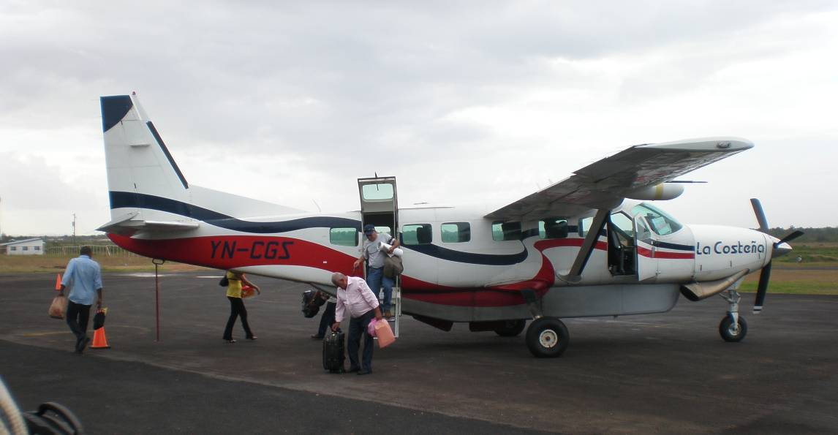
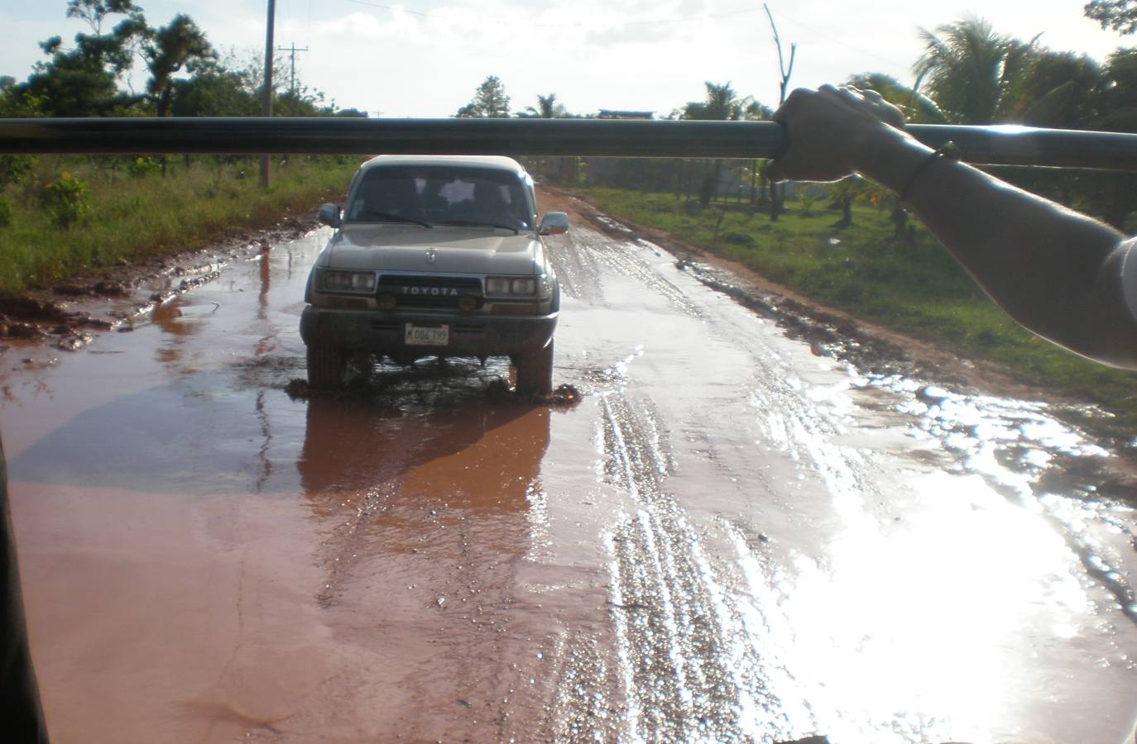
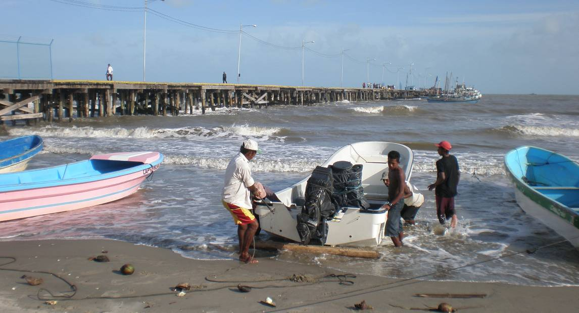
■ ■ Die Miskitoküste
Verkehrswege
Notes:
Wer in dieser Region von einem Ort zum anderen muss, hat wenig Möglichkeiten. Wenn der Ort ans Straßennetz angeschlossen ist, kann man es mit einem Auto probieren. Aber selbst die Hauptstraßen sind mit Schlaglöchern übersät und Nebenstrecken sind bei Regen einfach unpassierbar.
Viele Orte sind auch nur mit einem Boot zu erreichen über das Meer, Lagunen oder Flüsse. Alle Waren und Menschen werden auf solche kleinen Boote geladen und verschifft: Früchte, Fische, Baumaterialien, Konsumgüter, kranke Menschen, Schwangere. Bei starkem Wind sind solche Überfahrten oft ein Risiko.
Für weitere Strecken bietet sich das Flugzeug an. Von Managua fliegt man eineinhalb Stunden nach Bilwi an der Atlantikküste. Der Bus braucht 24 Stunden, wenn er gut geht.
☞

Slide 12
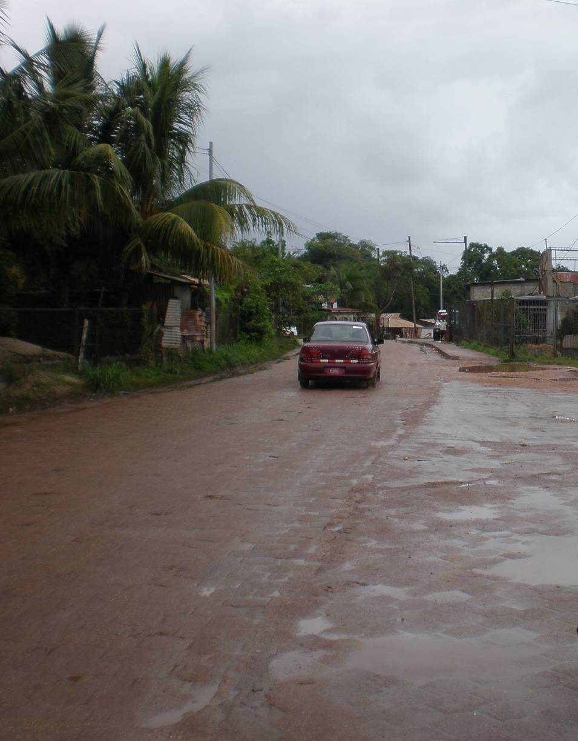
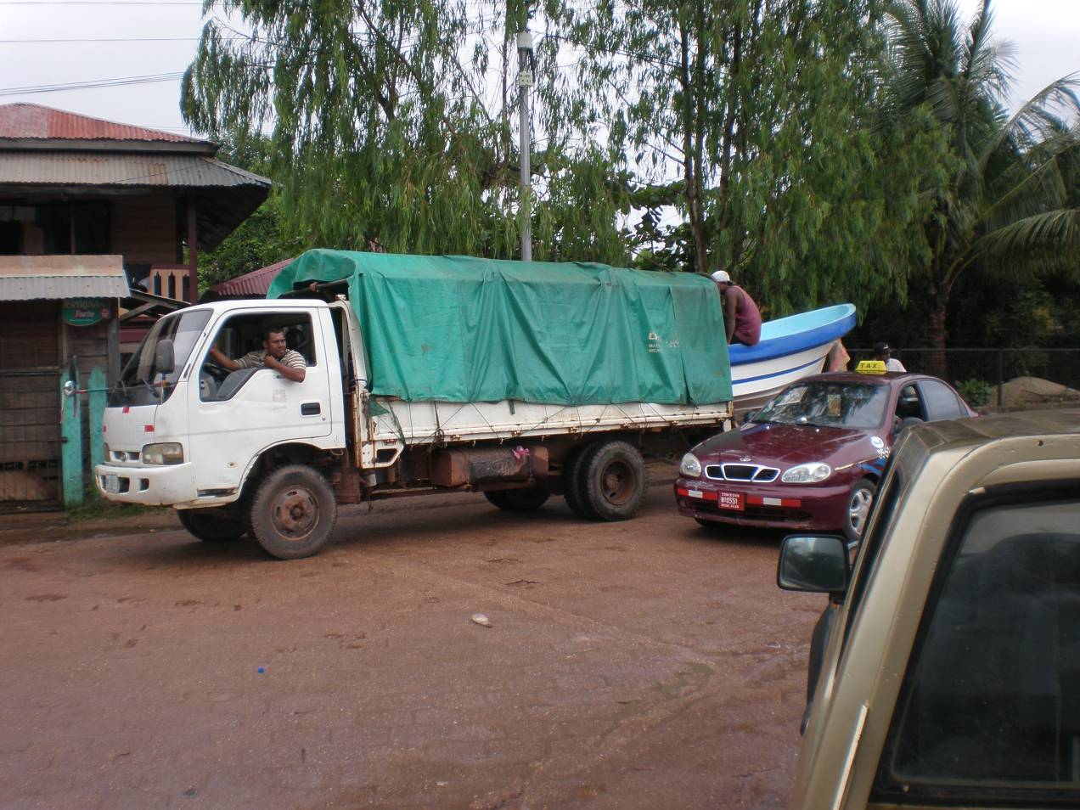
■ ■ Die Miskitoküste
Leben in der Stadt: Bilwi
Notes:
Aber auch an der Miskitoküste gibt es verschiedene Lebensformen, die sich erheblich unterscheiden. Das Leben in der nördlichen Hauptstadt Bilwi (der Regierungsbezirk trägt heute den vorherigen Namen der Stadt Puerto Cabezas) unterscheidet sich stark vom Leben auf den Dörfern außen herum.
Es gibt Straßen (sogar einige gepflasterte Straßen), Taxiverkehr und auch Kleinlastwagen, die Güter transportieren wie hier dieses Boot. Auch Strom und Telefon (Festnetz und Mobil) gehören hier zum Alltag. Hochschulen und Universitäten sind hier angesiedelt und ziehen viele Menschen an. Fast alle Menschen, die hier eine Arbeitsstelle haben, arbeiten im öffentlich-administrativen Sektor. Andere Arbeitsmöglichkeiten gibt es kaum, weil es keine Industrie gibt.
Obwohl nur 50.000 Menschen in Bilwi leben, ist es die größte Stadt in der Nordregion.
☞

Slide 13
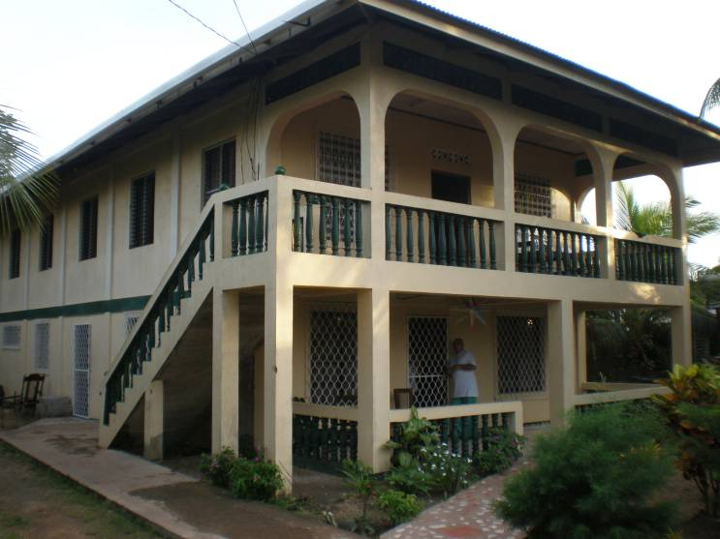
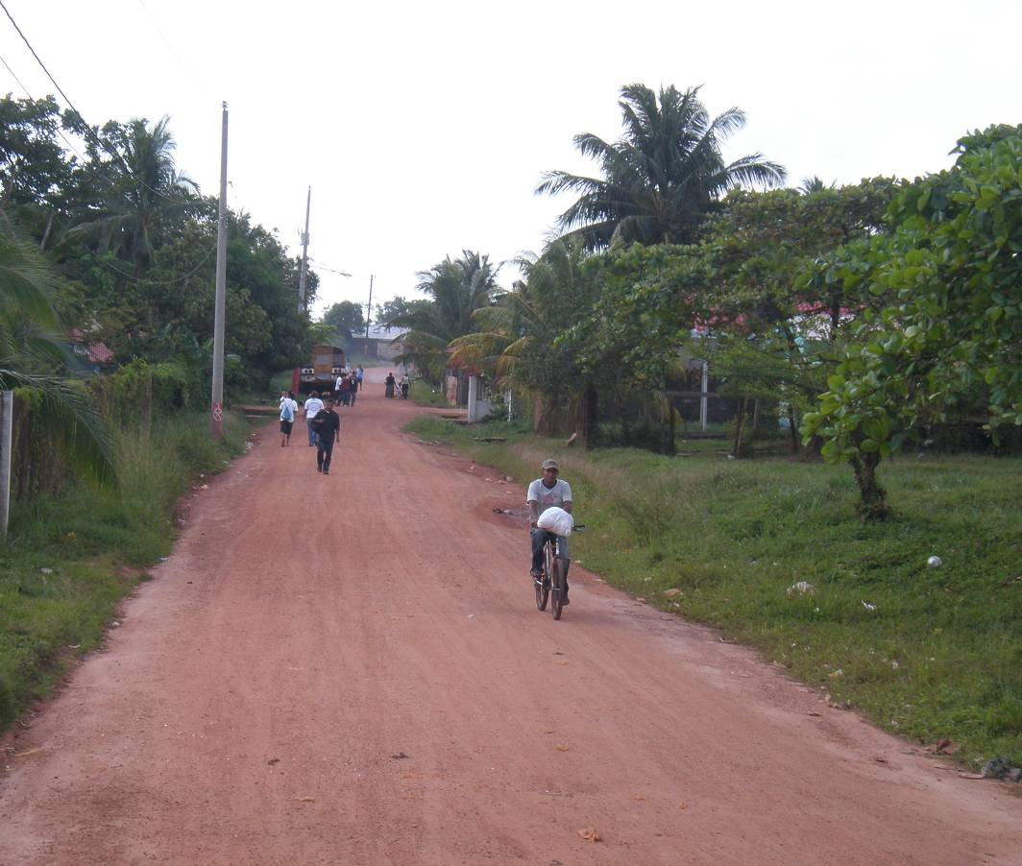
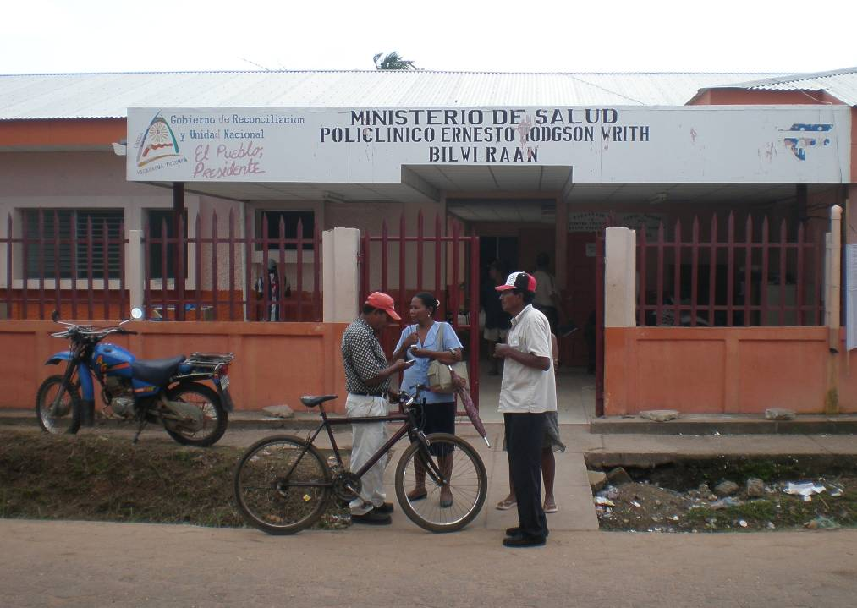
■ ■ Die Miskitoküste
Leben in der Stadt: Bilwi
Notes:
Die meisten Straßen sind Schotterwege, die von Autos, Fahrrädern und Fußgängern gemeinsam genutzt werden. Viele der Gebäude sind aus Steinen erbaut und damit stabiler als die gewöhnlichen Holzhäuser.
Viele kleine Geschäfte bieten Waren zum Verkauf an, Internetcafes ermöglichen die Kommunikation mit der weiten Welt, viele Hilfsorganisationen haben hier ihr Büro und beraten in vielfältigen Angelegenheiten.
☞

Slide 14
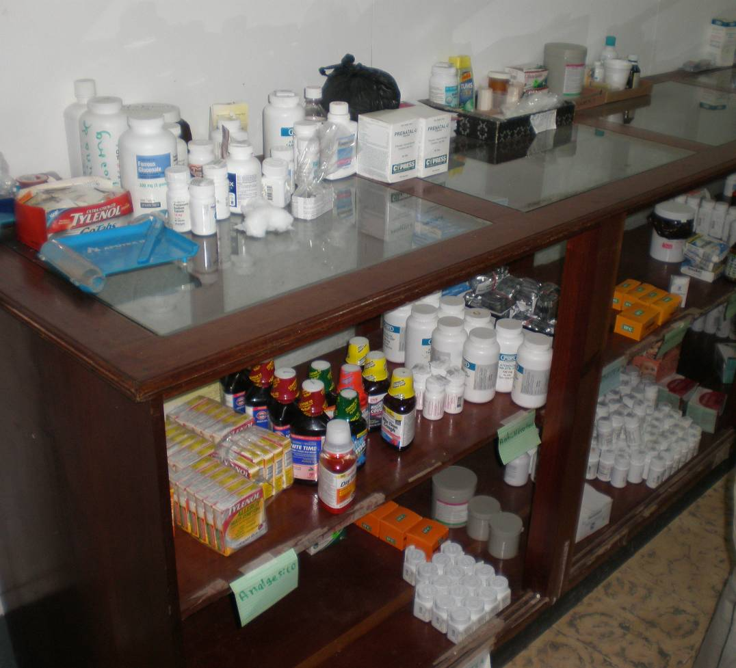
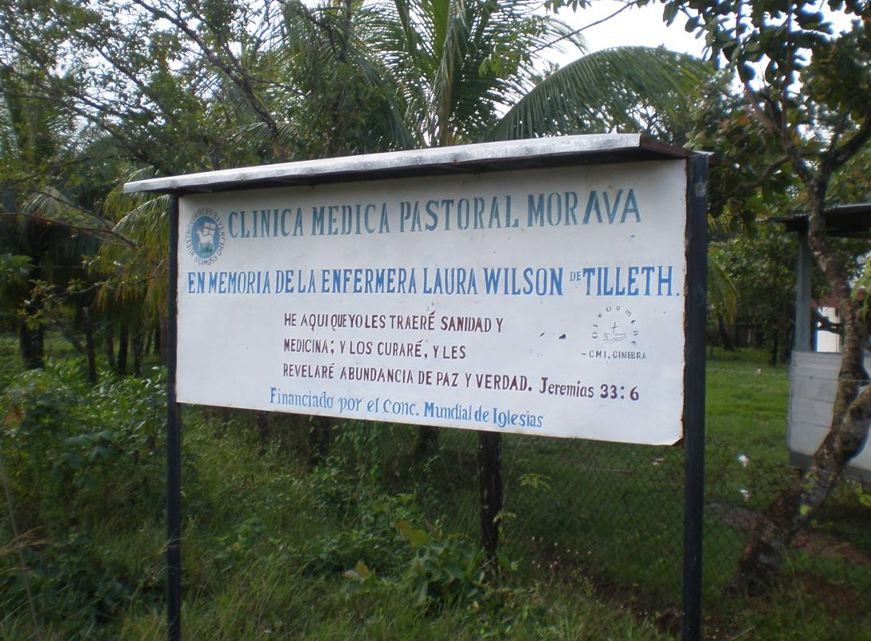
■ ■ Die Miskitoküste
Leben in der Stadt: medizinische Hilfe
Notes:
Viele Menschen kommen nach Bilwi, weil sie medizinische Hilfe brauchen. Auch die Herrnhuter Brüdergemeine betreibt eine kleine Krankenstation, wo bedürftige Menschen Hilfe und Medikamente bekommen können.
☞

Slide 15
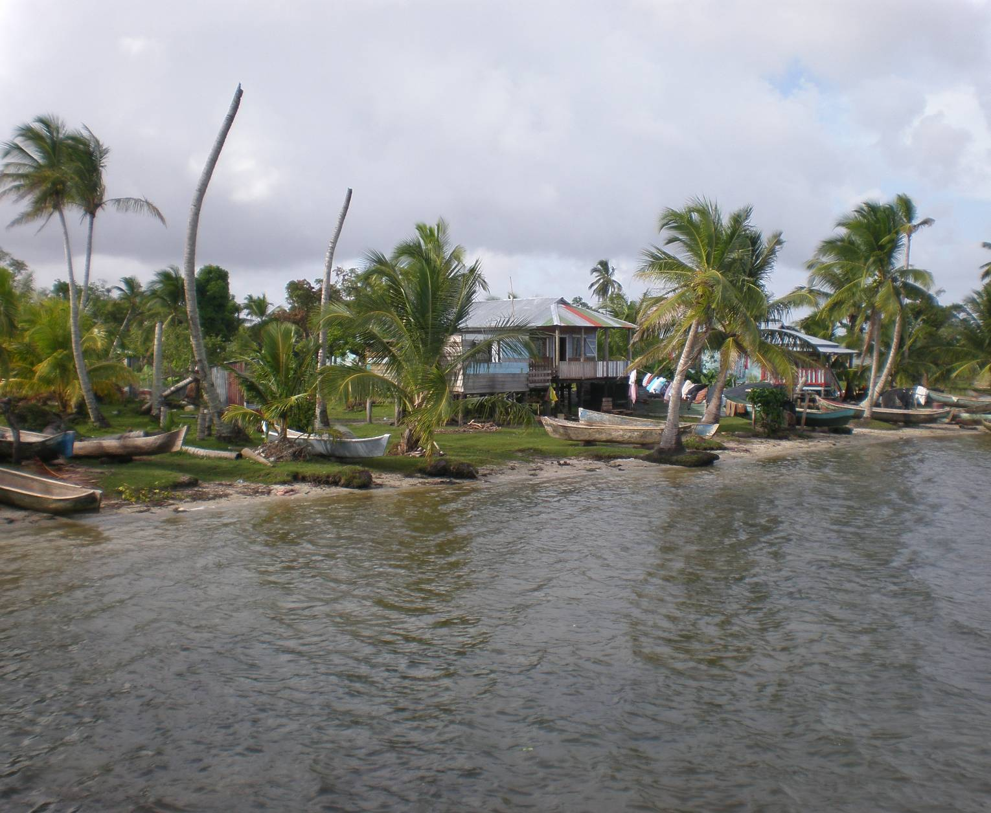
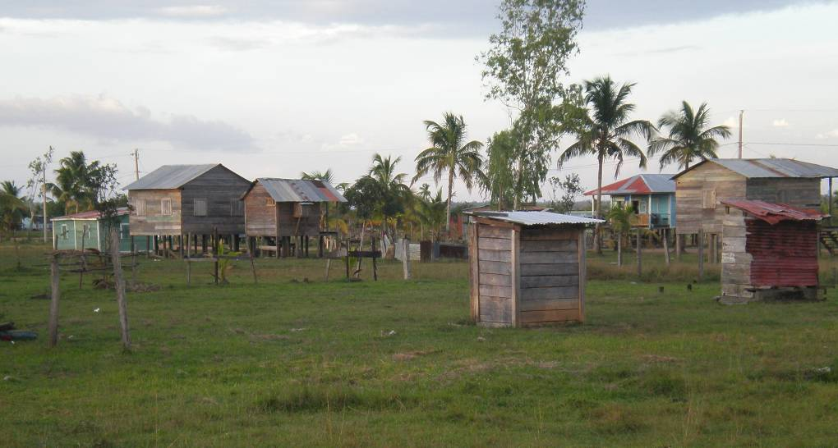
■ ■ Die Miskitoküste
Leben in den Dörfern
Notes:
Das Leben in den Dörfern sieht meist sehr viel anders aus. Wie schon vor Hunderten von Jahren leben die Menschen in einfachen Holzhäusern. Meist sind diese Häuser auf Stelzen gebaut, weil der Boden bei Regen sehr schnell sumpfig wird. Dazu gehört dann noch ein Plumpsklohaus und ein Waschhaus. Die Haustiere wie Hühner oder Schweine leben um das Haus herum. Einige Palmen oder Mangobäume spenden Schatten und geben ihre Früchte.
Viele der Dörfer sind am Wasser gebaut, weil das Boot ein einfaches Transportmittel ist. In manchen Dörfern leben nur ein Hundert Menschen in anderen mehrere Tausend. Die meisten Dörfer haben eine Schule und eine Kirche, die fast immer aus festem Steinmauerwerk sind.
☞

Slide 16
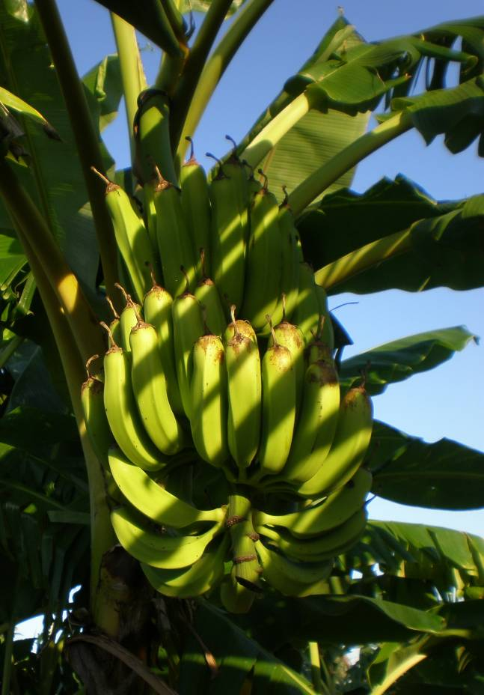
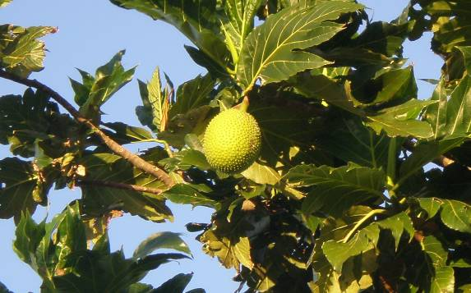
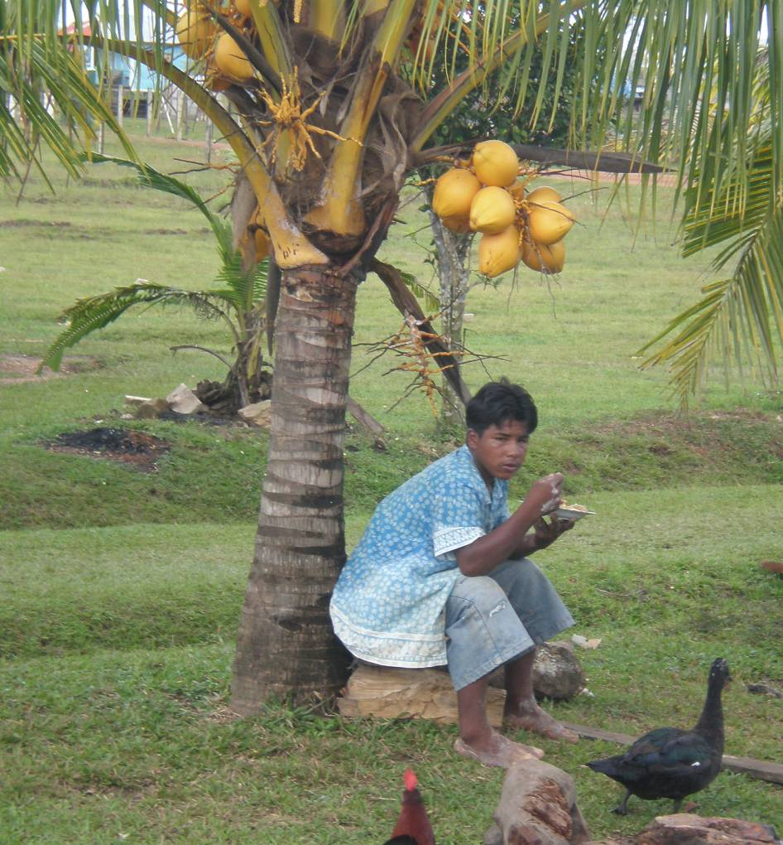
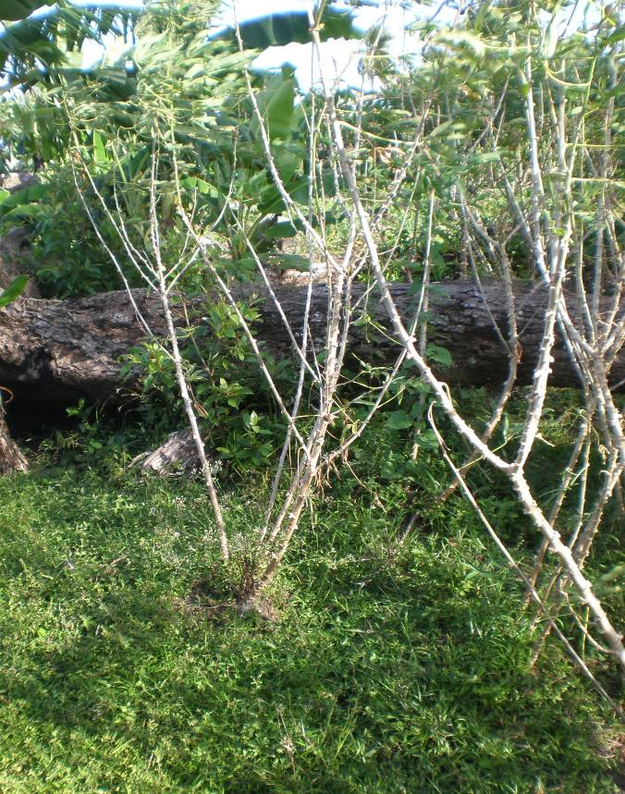
■ ■ Die Miskitoküste
Landwirtschaft
Notes:
Die meisten Menschen in den Dörfern leben von der Landwirtschaft. Sie produzieren allein zur Selbstversorgung.
Bananen (links) werden viel angebaut. Dabei gibt es verschiedene Bananensorten wie Kochbananen oder rote Bananen.
Kokosnüsse (mitte links) wachsen überall und werden vor allem als Durstlöscher benutzt.
Casava (mitte rechts), eine Knolle, die unter der Erde wächst, wird wie bei uns Kartoffeln gegessen.
Weit verbreitet sind auch Brotfruchtbäume, deren Früchte recht trocken sind und in Scheiben geschnitten und gebraten gegessen werden.
Daneben gibt es noch Reis und Bohnen sowie tropische Früchte wie Mango, Maracuja, Papaya, Ananas.
☞

Slide 17
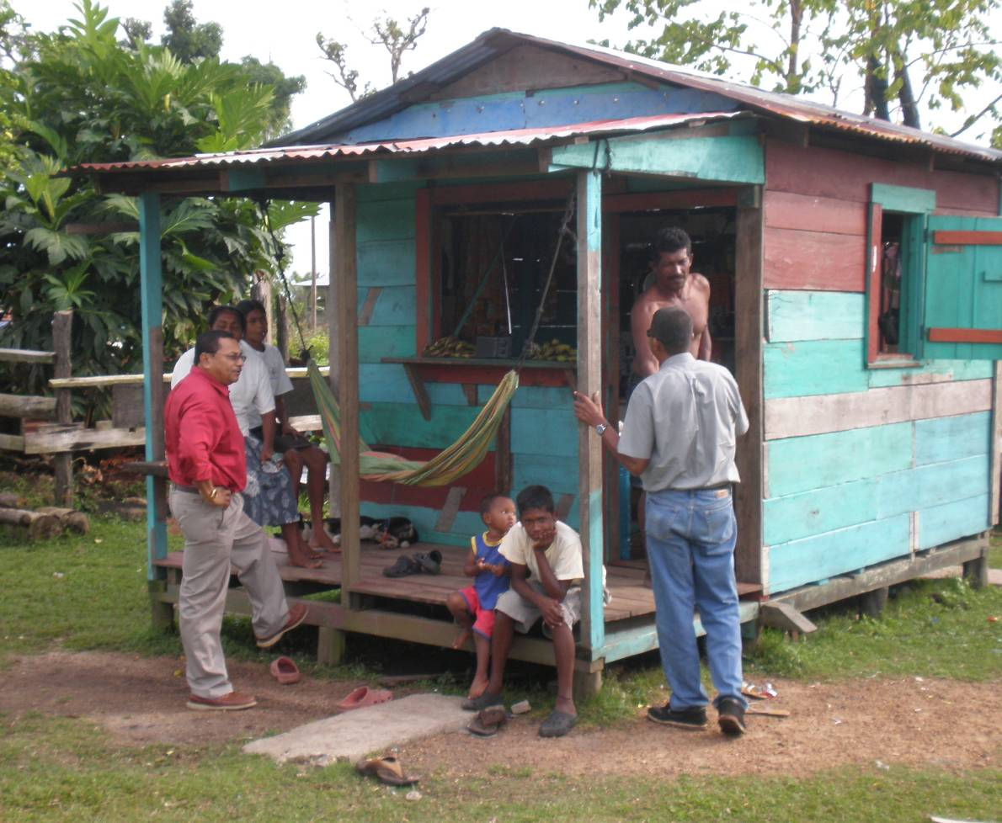
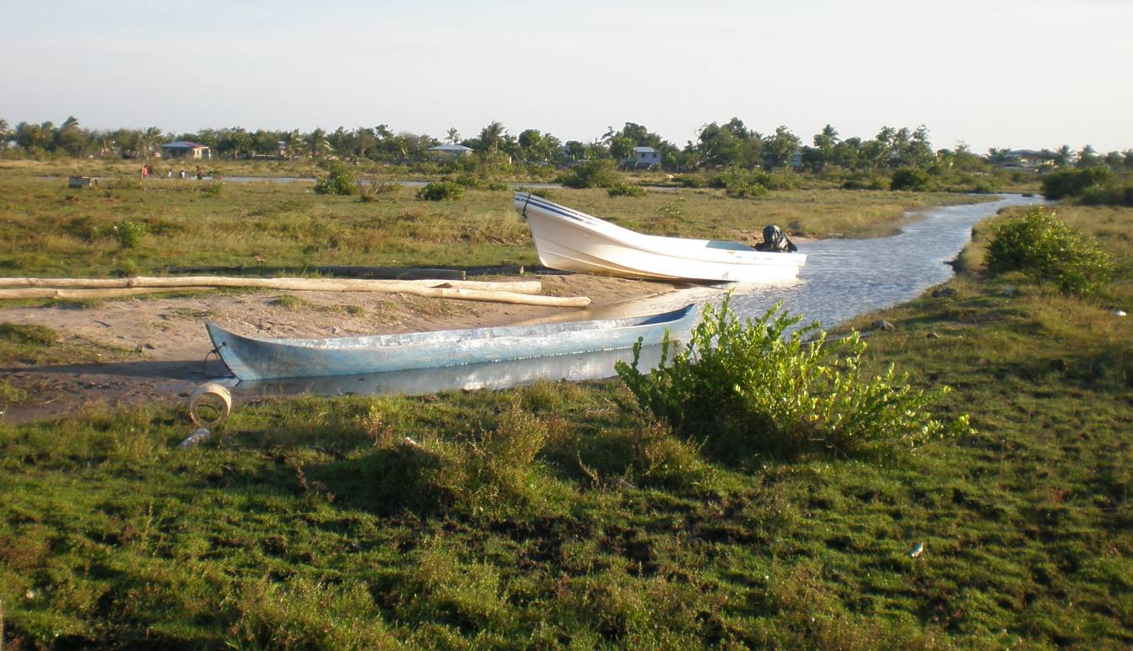
■ ■ Die Miskitoküste
Landwirtschaft, Kleinhandel, Fischerei
Notes:
Neben der Landwirtschaft dient der Fischfang als weitere Lebensmittelquelle. Mit traditionellen Holzbooten oder auch mit modernen Plastikbooten wird in den Lagunen und der Küste nach Fisch, Hummer und Garnelen gefischt. Damit wird auch ein bescheidener Handel getrieben.
Andere betreiben Kleinhandel wie zum Beispiel ein Geschäft im Dorf, aber ein wirkliches Einkommen kann man damit nicht erwirtschaften.
☞

Slide 18
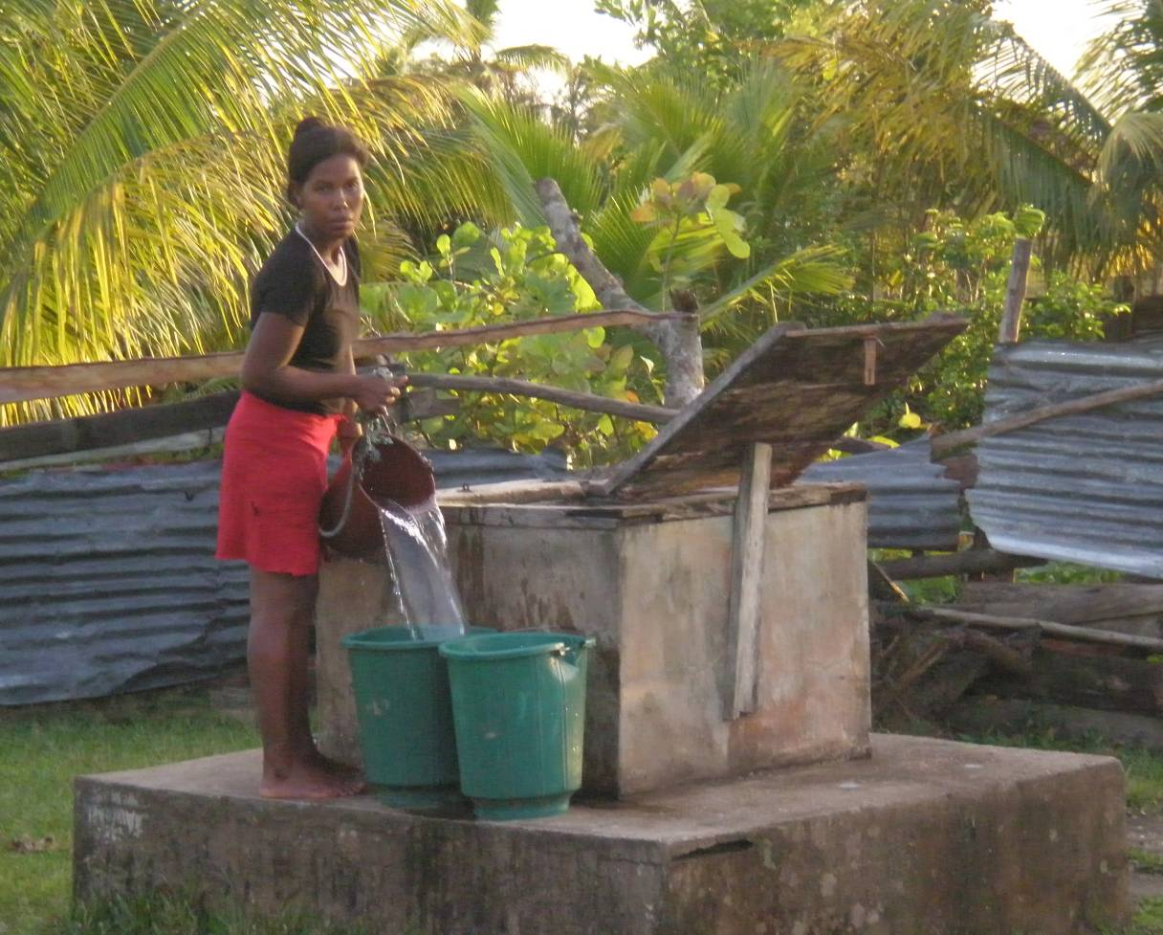
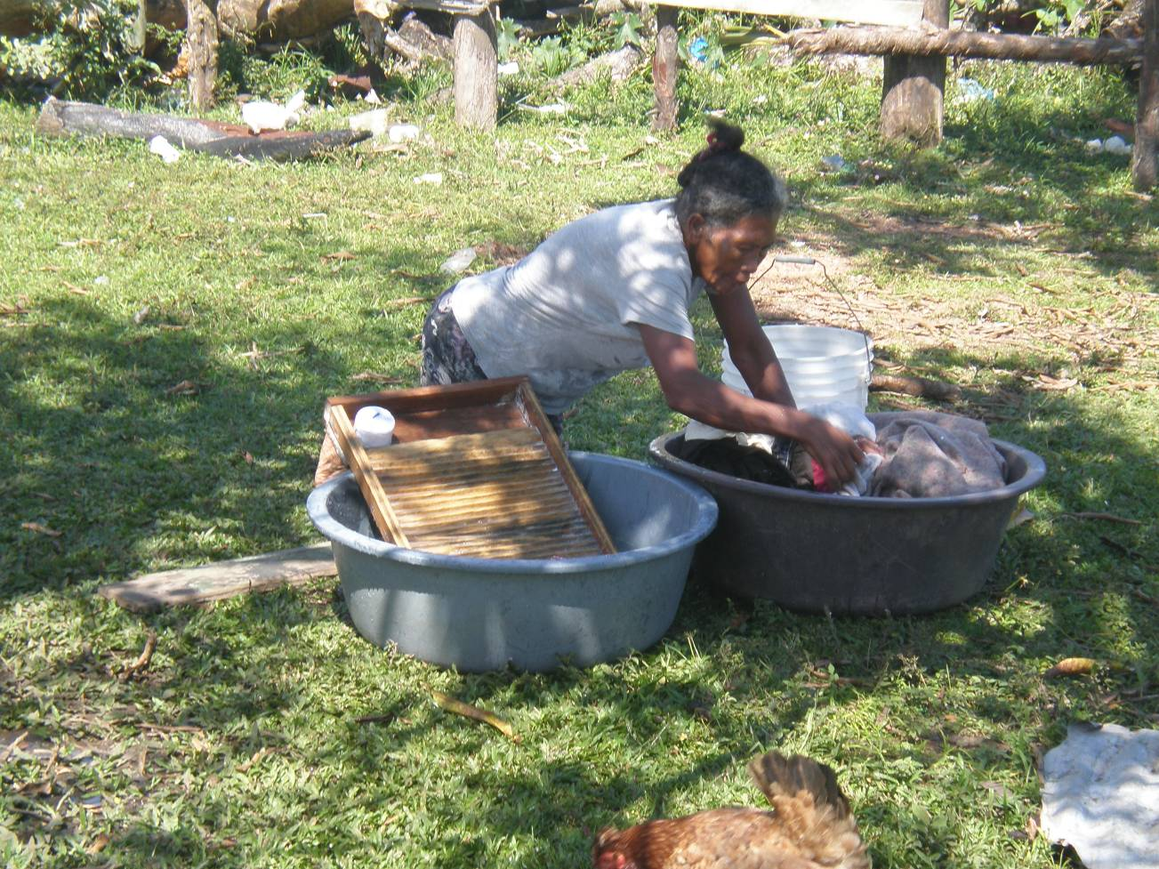
■ ■ Die Miskitoküste
Harte Alltagsarbeit
Notes:
Der Alltag ist von vielfältigen notwendigen Arbeiten geprägt.
Wasser gibt es genug und fast jedes Haus hat seinen eigenen Brunnen. Aber auch dieses Wasser muss aus dem Brunnen in die Küche oder ins Waschhaus gebracht werden, häufig viele Liter am Tag.
Auch das Wäschewaschen passiert meist auf traditionelle Weise mit einem Waschbrett. Waschmaschinen gibt es nicht. Wäschewaschen ist Frauenarbeit und eine harte Arbeit.
Mit solchen normalen Haushalts- und Landwirtschaftsaufgaben sind viele Familien tagtäglich beschäftigt von Sonnenaufgang bis Sonnenuntergang.
☞

Slide 19
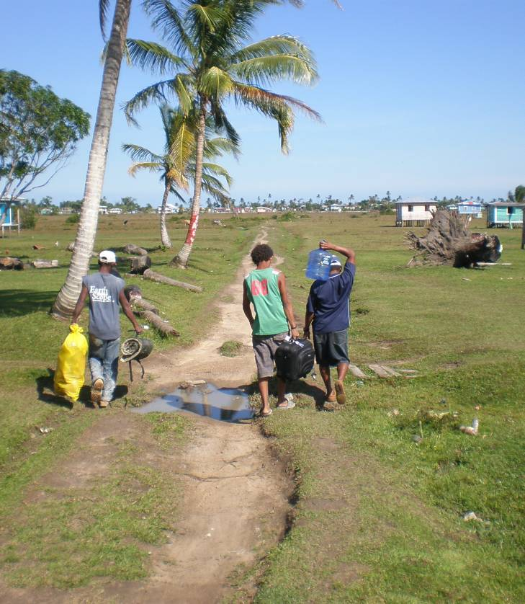
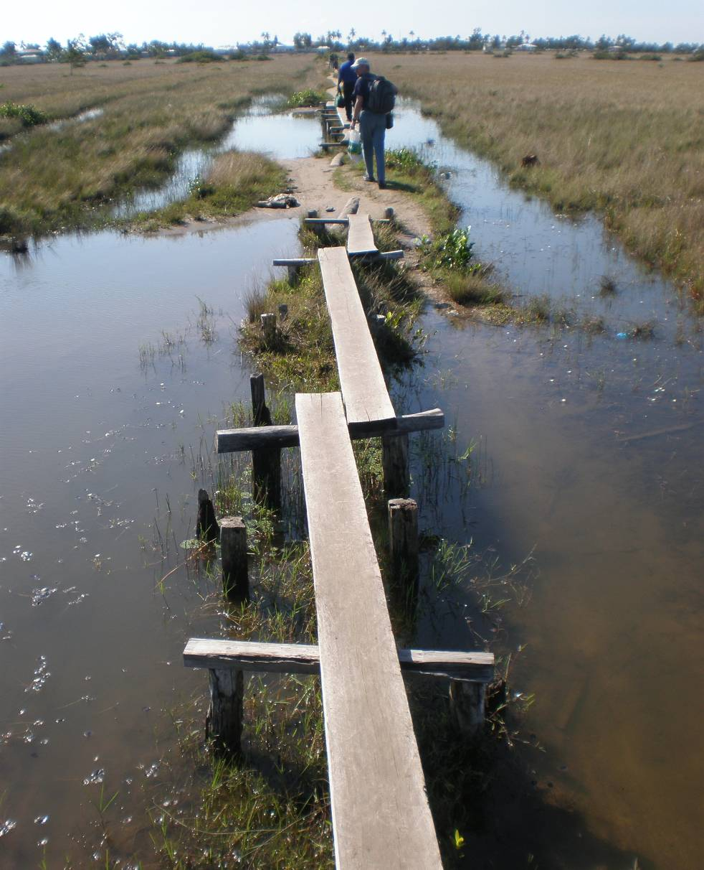
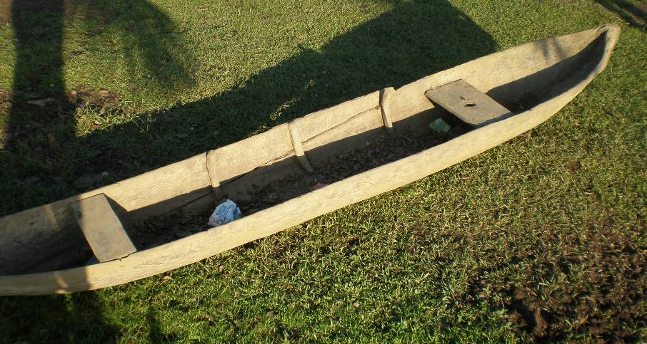
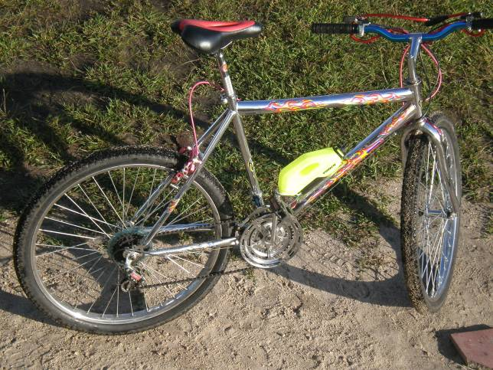
■ ■ Die Miskitoküste
Verkehrswege
Notes:
Wer ins Nachbardorf gehen will, muss oft über Trampelpfade oder kleine Brücken gehen. Durch den sumpfigen Untergrund sind Gummistiefel oft notwendig, um durch große Pfützen oder Bäche zu kommen. Wenn es regnet sind viele Wege sowieso kaum passierbar.
Wer schneller vorankommen möchte und etwas Geld hat, kauft sich ein Fahrrad. Das Fahrrad ist auch Dienstfahrzeug mancher Pfarrer in den Dörfern.
Andere Orte können besser mit dem Boot erreicht werden.
☞

Slide 20
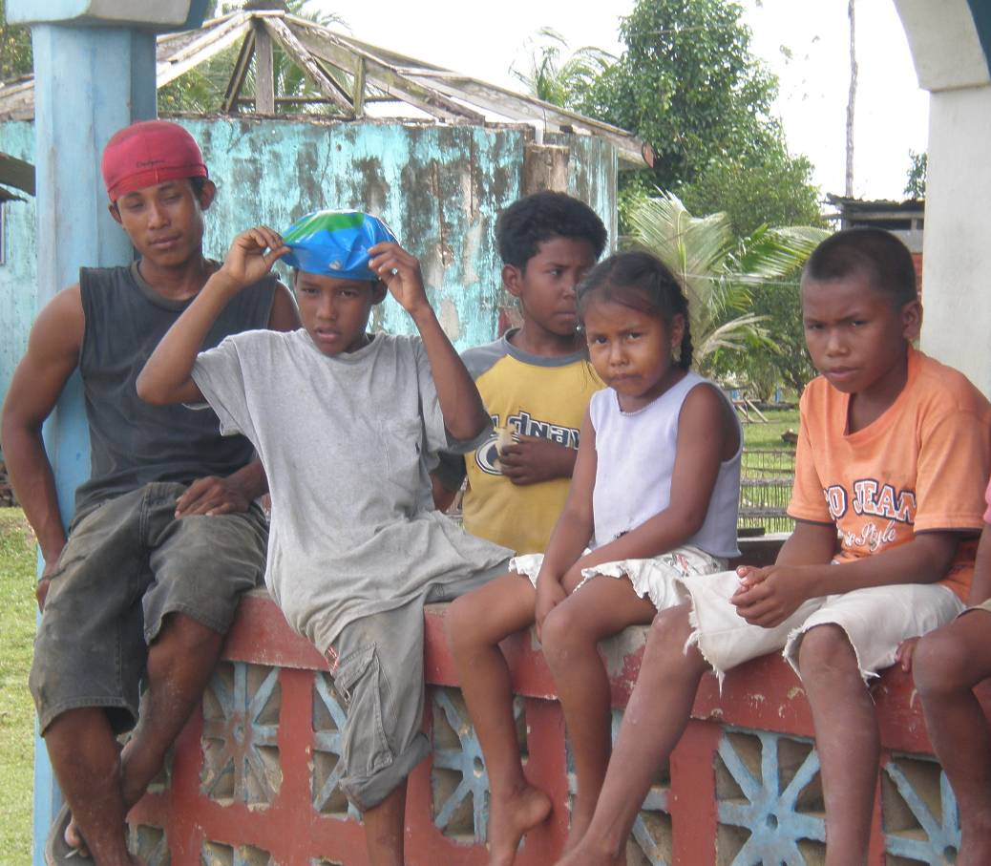
■ ■ Die Miskitoküste
Leben in den Dörfern:
Oft ohne Strom
Kein Telefon, kein Handy
Keine Vereine
Kaum öffentliche Verkehrsmittel
Kirche als Zentrum des Dorfes
Notes:
Das Leben in den Dörfern unterscheidet sich sehr von unserem Leben in Europa und den Möglichkeiten, die wir haben, aber auch vom Leben in der Stadt wie Bilwi.
Die meisten Dörfer sind ohne Strom, ohne Telekommunikation und ohne öffentlichen Verkehr. Nachrichten brauchen lange, um die Empfänger zu erreichen. Die Herrnhuter Brüdergemeine unterhält einen eigenen Radiosender, der auch wichtige persönliche Nachrichten wie zum Beispiel Todesfälle weitergibt. Jeder Pfarrer erhält deshalb ein Radio. So ist die Kommunikation in eine Richtung überall möglich.
In den Dörfern ist die Kirche das gesellschaftliche Zentrum. Bei Gottesdiensten, Sonntagsschule, Chören, Frauengruppen kommen die Bewohner zusammen. Es gibt keinen Sportverein, keine Diskothek, keine Musikschule, kein Gasthaus. Auch familiäre Feiern werden mit der Gemeinde in der Kirche gemeinsam gefeiert. Die Kirche versucht, diesem gesamtgesellschaftlichem Anspruch gerecht zu werden.
☞

Slide 21
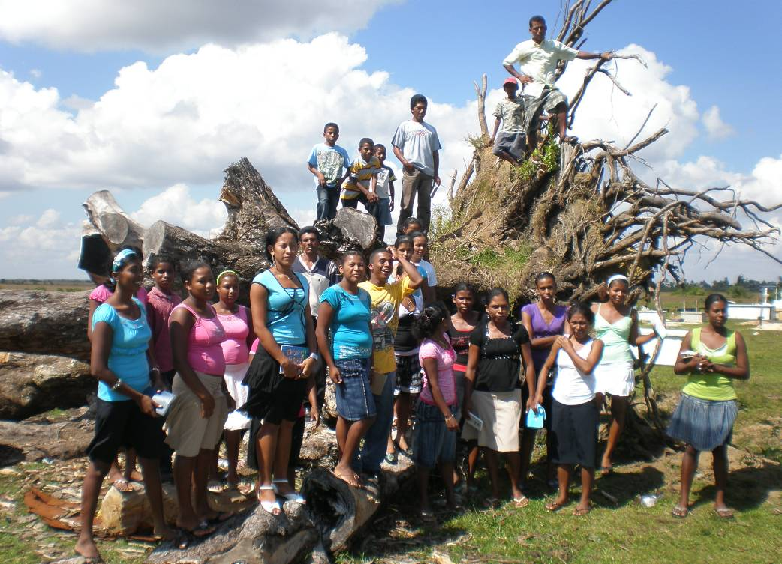
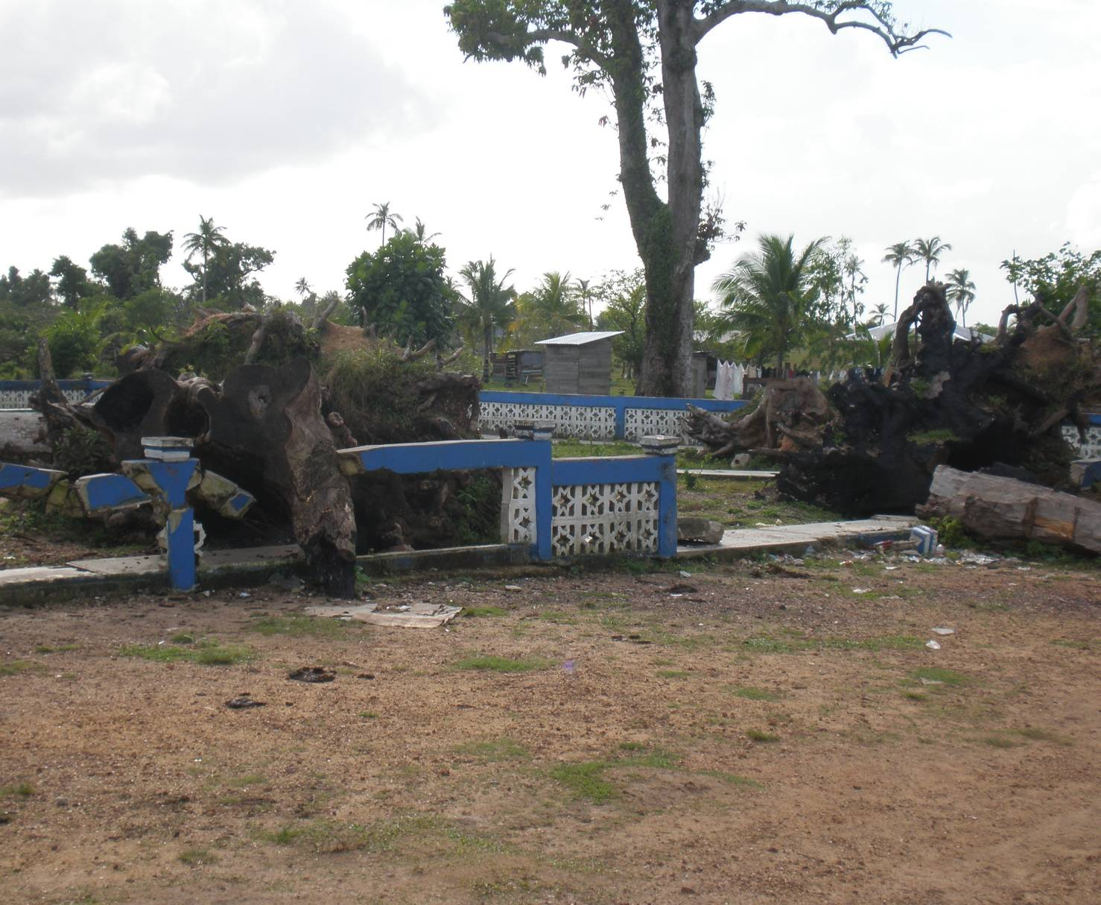
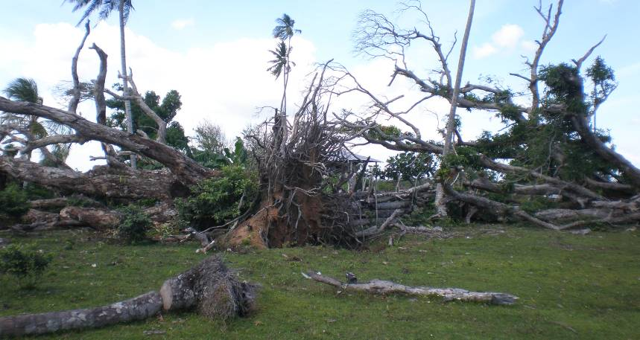
■ ■ ■ Hurrikan Felix
Notes:
Dritter Teil: Der Hurrikan Felix erreichte die Nordküste Nicaraguas im September 2007
☞
Über ein Jahr danach sind viele Landstriche noch verwüstet. Viele der traditionellen und gepflegten Plätze im Ort, meist mit Bänken und lauschigen Mangobäumen, sind zerstört (rechts). Uralte starke Mangobäume sind vom Sturm entwurzelt, umgekippt und haben Häuser und Zäune unter sich begraben. Der Dorfplatz sieht wie nach einem Krieg aus.
Als Mahnmale für die Kraft des Wirbelsturms ragen Wurzeln bis zu fünf Meter in die Höhe (oben links). Ohne schweres Gerät können solche Schäden nicht beseitigt werden. An vielen Orten kommen erst vereinzelt neue Bäume durch das Dickicht der herumliegenden Stämme (unten links). Wie es früher hier einmal ausgesehen hat, lässt sich nur erahnen.
☞

Slide 22
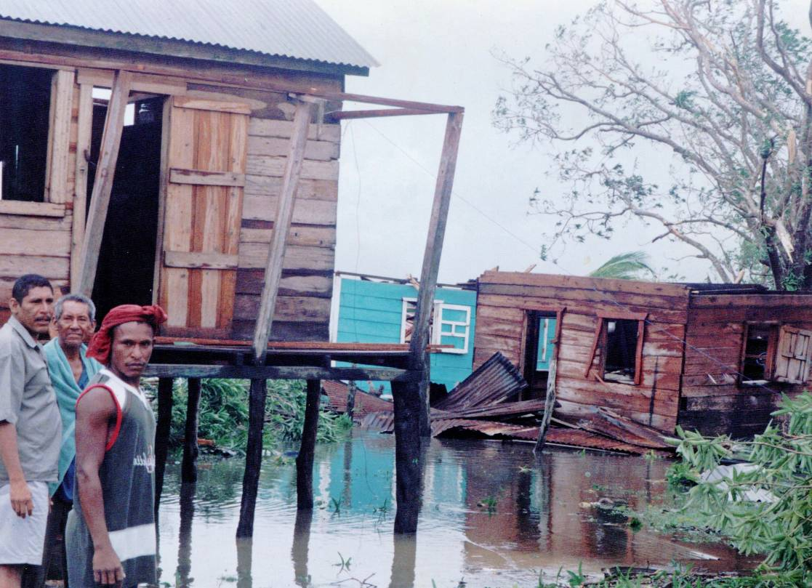
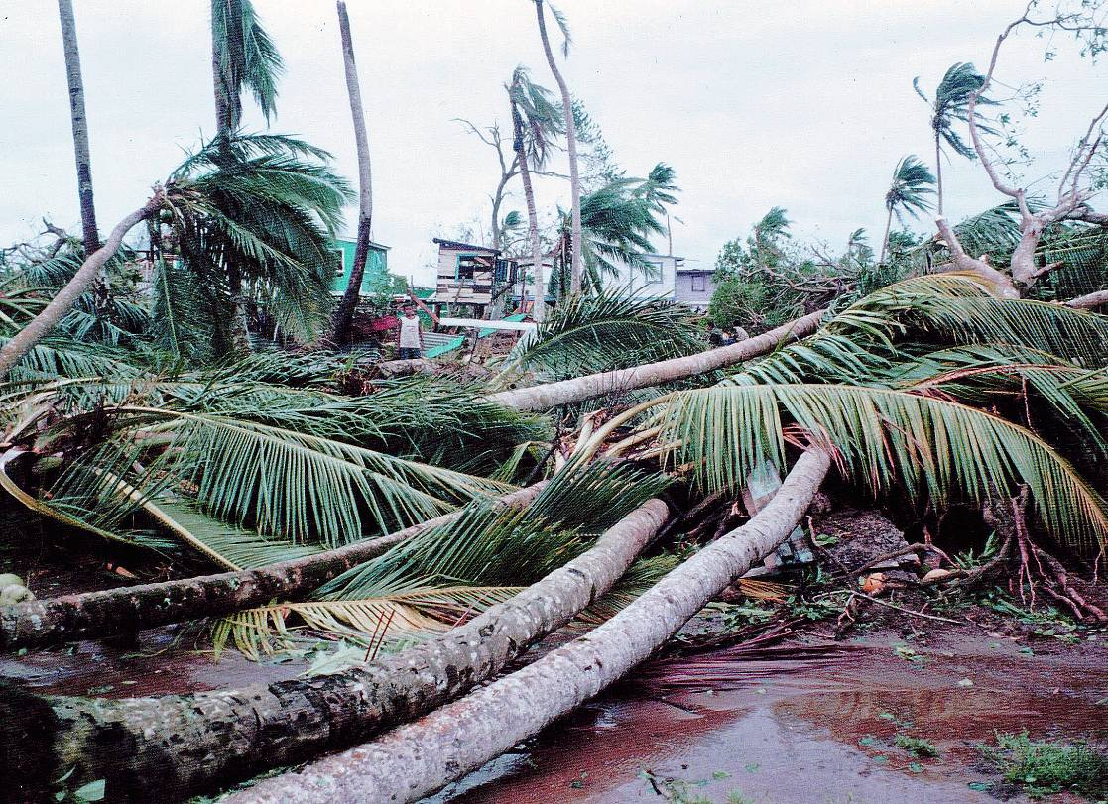
■ ■ ■ Hurrikan Felix
3. September 2007
Notes:
Am dritten September 2007 tobte Felix nur einige Stunden über Nicaragua, aber diese Stunden haben das Leben vollständig verändert, die Landschaft neu geformt und eine Schneise der Verwüstung hinterlassen.
Viele der Häuser waren abgedeckt und zerstört durch den Wind, der Regen riss die Ruinen endgültig ein. Bäume kippten wie Streichhölzer um. Die Infrastruktur brach völlig zusammen: Kein Strom mehr, kein Telefon mehr, kein Durchkommen auf den Straßen.
Glücklicherweise scheinen nur recht wenig Menschen umgekommen zu sein, aber viele, die diese Tage durchgemacht haben, tragen psychische Schäden davon. Verlässliche Zahlen über die Katastrophe gibt es nicht.
☞

Slide 23
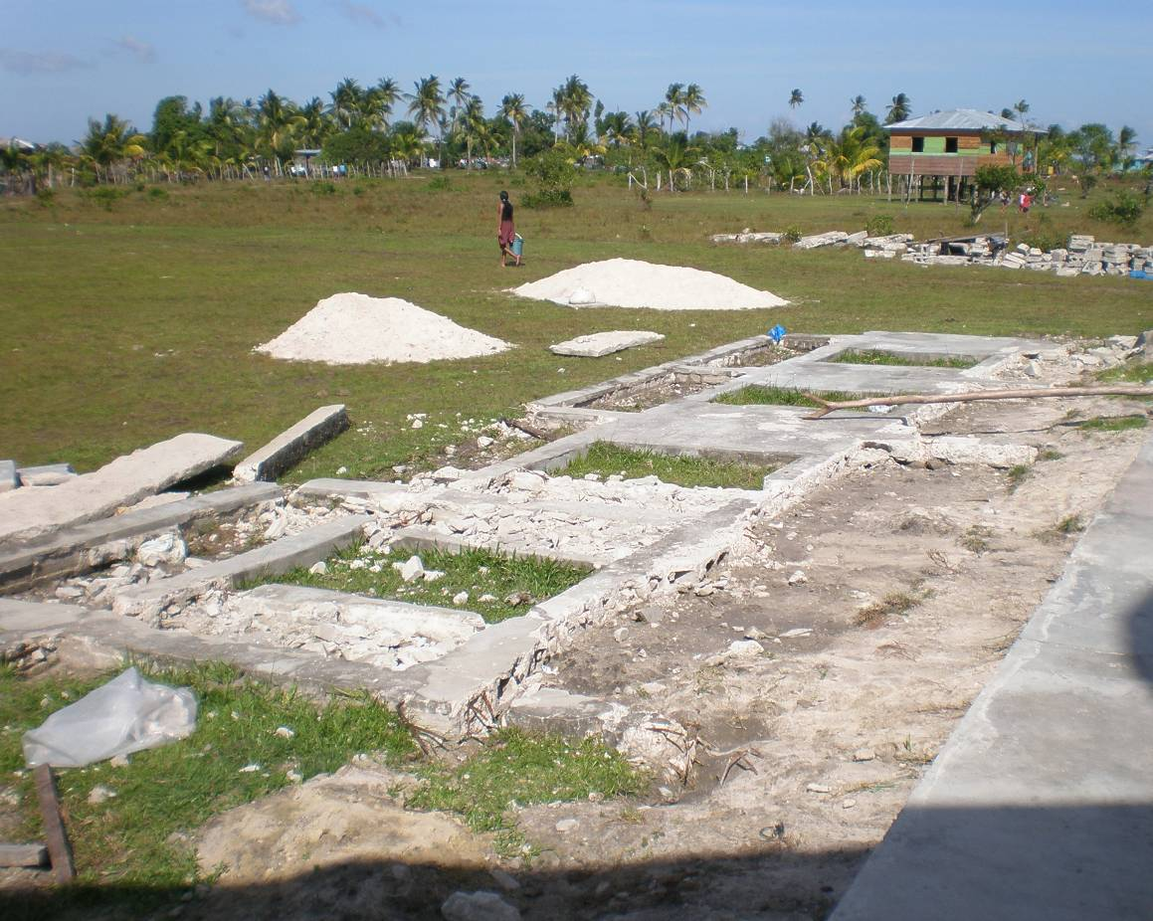
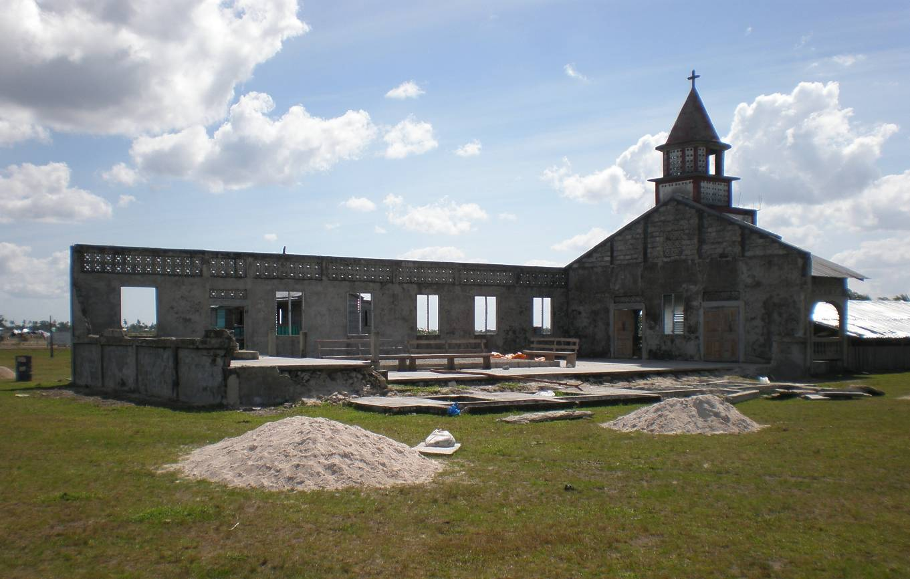
■ ■ ■ Hurrikan Felix
Gemeinde Trinidad (Sandy Bay)
Notes:
Diese Kirche in der dörflichen Gemeinde von Trinidad hielt dem Sturm nicht Stand. Das Dach wurde weggefegt, die gemauerte Seitenwand wurde einfach nach außen weggedrückt und liegt nun auf der Wiese neben der Kirche. Die Rückwand wurde vollständig zerstört.
Inzwischen sind die Trümmer etwas beseitigt, aber die Wucht, mit der diese Kirchenwand einfach umgelegt wurde, ist noch spürbar.
☞

Slide 24
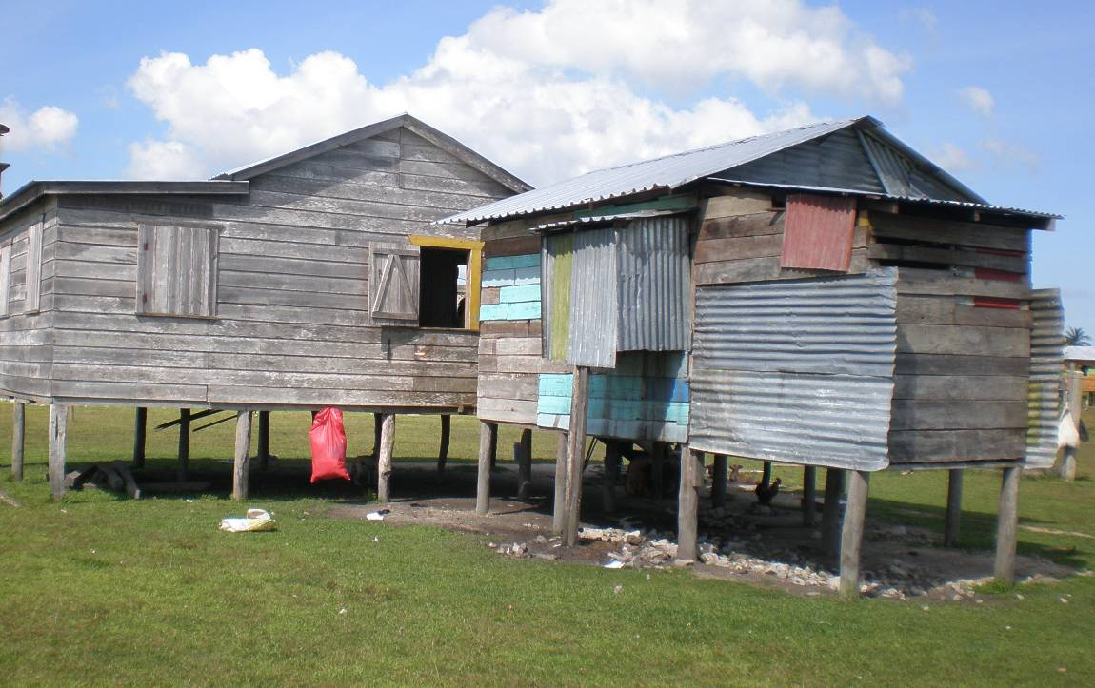
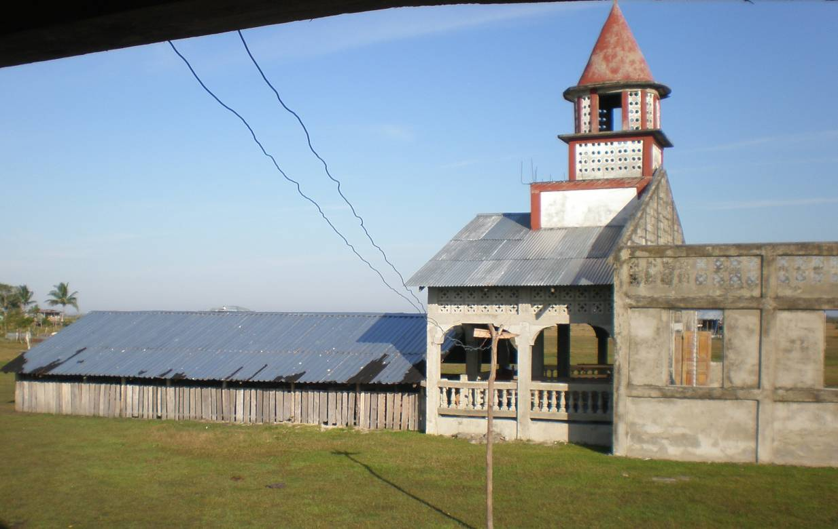
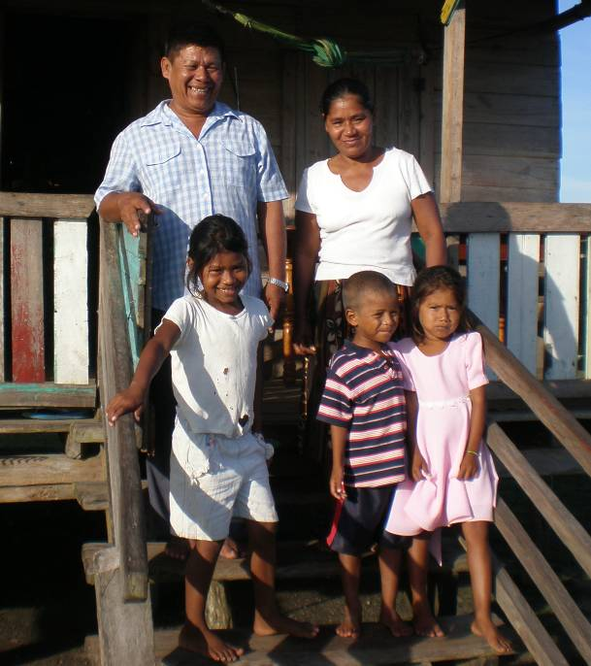
■ ■ ■ Hurrikan Felix
Das Pfarrhaus und die Behelfskirche
Notes:
Um Gottesdienst zu halten wurde ein Behelfskirche an das eigentliche Kirchengebäude angebaut: Eine sehr einfache Holzkonstruktion mit einem Wellblechdach, das vor Regen und Sonne schützt.
Auch das Pfarrhaus war völlig zerstört. Inzwischen gibt es wieder ein einfaches Holzhaus, in dem die Pfarrfamilie von Pfarrer Daniel Hammer leben kann. Wenn aber der nächste Sturm kommt, können diese Gebäude sicherlich nicht standhalten.
☞

Slide 25
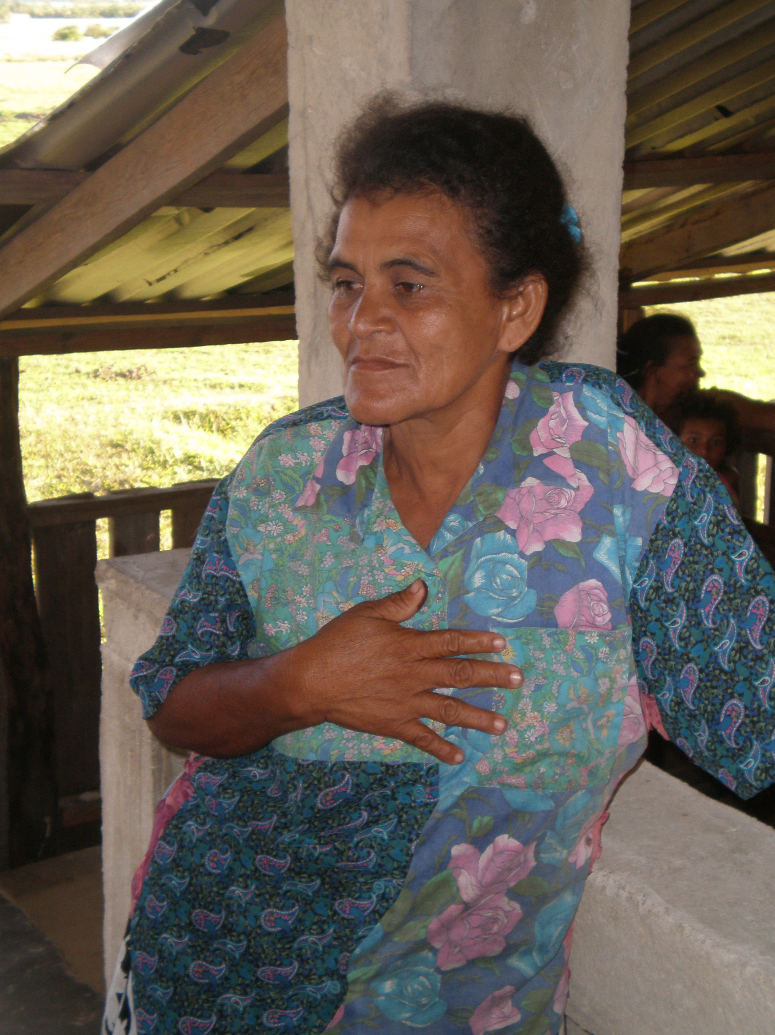
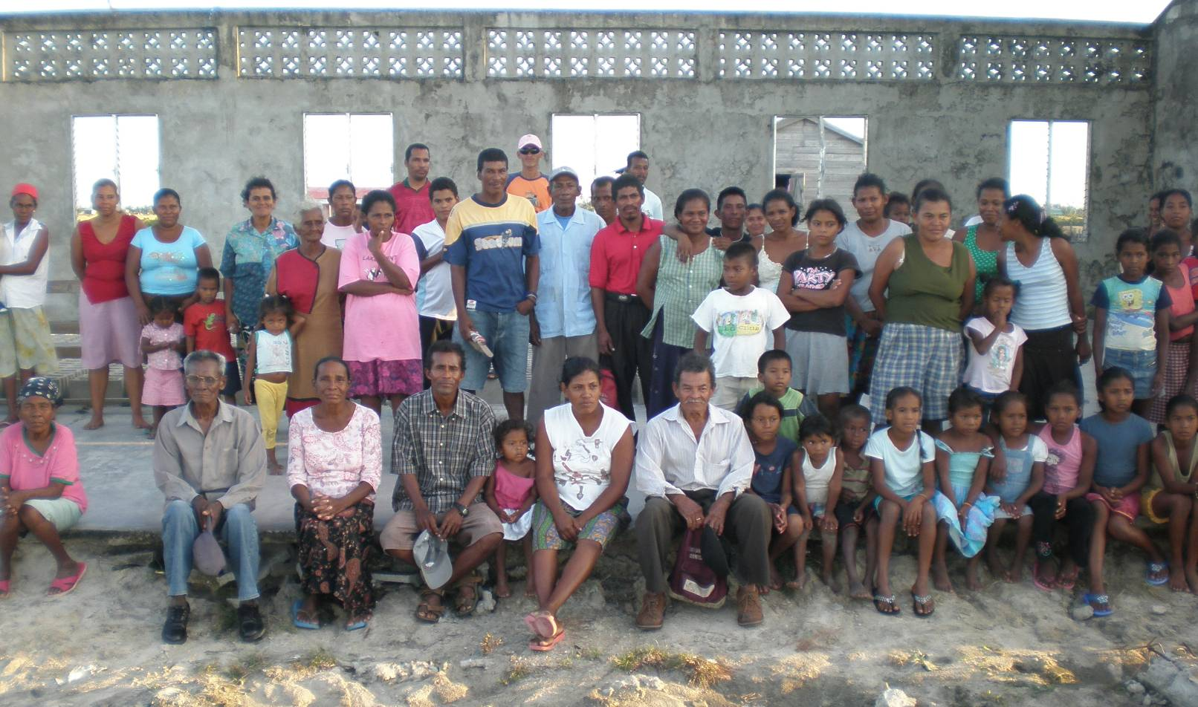
■ ■ ■ Hurrikan Felix
In 22 Jahre aufgebaut – in 2 Stunden zerstört
Notes:
Eine große Lethargie und Traurigkeit liegt über der Gemeinde. Eine Frau aus dem Ältestenrat erzählt (rechts):
„Wir haben alles für unsere Kirche getan. Wir haben jeden Cent zurückgelegt und in den Kirchenbau gesteckt. Zweiundzwanzig Jahre haben wir daran gearbeitet bis die Kirche wirklich fertig war. Im Juni 2007 haben wir mit einem großen Fest und Dankbarkeit die neue Kirche feierlich eingeweiht.
Drei Monate später kam Felix und machte die Arbeit zunichte. Wie soll es jetzt weitergehen? Wieder 22 Jahre bauen?“
Trotz aller Bitternis wollen sie eine neue Kirche, denn es ist ihr Zentrum im Dorf, und deshalb machen sie sich an die Arbeit.
☞

Slide 26
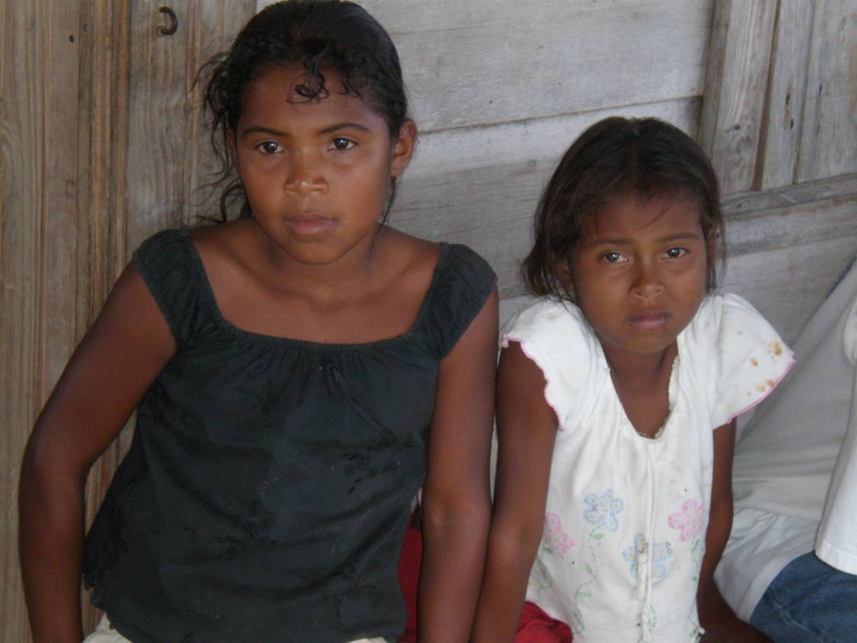
■ ■ ■ Hurrikan Felix
Gebäude zerstört
Infrastruktur zerstört
Felder zerstört
Ökosystem des Meeres hat sich verändert
Einkommen sinken
Lebensmittelpreise steigen
Der 10-fache Jahresbedarf an Holz liegt danieder
Notes:
Der Hurrikan Felix hat nicht nur Häuser, Felder und Strommasten zerstört, sondern zieht auch ganz andere längerfristige Konsequenzen nach sich. So hat sich seit dem Hurrikan das Ökosystem des Meeres und der Lagunen verändert. Die Fischer fangen bei weitem nicht mehr soviel Meeresfrüchte wie früher. Das ohnehin schon schmale Einkommen wird dadurch nochmals gesenkt.
Weil viele Felder und die Ernte vernichtet sind, sind auch die Nahrungsmittelpreise in die Höhe geschnellt. Mit weniger Geld im Portemonnaie muss man nun mehr zum Sattwerden bezahlen.
Auch hat der Hurrikan soviel Bäume umgelegt, wie normalerweise in zehn Jahren gefällt werden. So schnell kann das Holz gar nicht verarbeitet werden. Manches verrottet am Boden. Auch die Wiederaufforstung steht vor enormen Herausforderungen, denn es müssen schnell neue Bäume gepflanzt werden, damit der Boden nicht erodiert.
Gewaltige und lang andauernde Hilfe ist notwendig.
☞

Slide 27


■ ■ ■ Hurrikan Felix
Wiederaufbau
Behelfskirche in Sisin
Notes:
Aber es gibt ein Jahr nach dem Hurrikan auch schon ermunternde Beispiele. Die meisten Häuser haben wieder ein Dach.
Hier in Sisin, wo die Kirche auch vollständig zerstört worden ist, wurden schon alle Trümmer beseitigt und eine hölzerne Behelfskirche gebaut.
Der Wiederaufbau schreitet voran.
☞

Slide 28


■ ■ ■ Hurrikan Felix
Alle helfen mit
Notes:
Alle Mitglieder der Gemeinde helfen mit, dass es möglichst bald wieder ein gutes, festes Kirchengebäude geben kann.
Jugendliche heben die Fundamente für die Stützpfeiler aus (rechts), andere stellen in mühevoller Kleinarbeit die Stahlgerüste für die Betonpfeiler her. Jeder Draht ist per Hand abgesägt und gebogen worden.
Arbeitskraft – das ist genug vorhanden, nur das Geld um die Baumaterialien wie Zement oder Stahl zu kaufen ist sehr, sehr knapp.
☞

Slide 29



■ ■ ■ Hurrikan Felix
Gegenseitige Geschenke
Notes:
Die Herrnhuter Missionshilfe hat 2007 und 2008 in Deutschland zu Spenden für Nicaragua aufgerufen. Mit dem Geld wurden die Baumaterialien für den Wiederaufbau der Kirche in Sisin bezahlt. Nun lagern im Pfarrhaus säckeweise Zement, Stahlstangen und andere notwendige Dinge und warten auf ihren Einsatz beim Bau (links). Alle Materialien haben schon eine lange Reise hinter sich: von Managua über Bilwi nach Sisin. Der schwierige Transport kostet oft mehr als die Materialien selbst.
Die Gemeinde bedankt sich mit dem, was sie haben und bieten können: Kokosnüsse für die Besucher, ihrer Hände Arbeit für den Aufbau und natürlich ganz große Dankbarkeit.
Der Pfarrer von Sisin (rechts) dankt allen, die ihnen geholfen haben.
☞

Slide 30

■ ■ ■ ■ Brüdergemeine
Labrador
GB und Irland
EFBU
Tschechien
Alaska
USA Nord
Nordindien
USA Süd
Palästina
Honduras
Nicaragua
Costa Rica
Jamaica
Westindien
Guyana
Surinam
Südafrika
Tanz. - Rukwa
Tanz. - West
Tanz. – Südw.
Tanz. - Süd
Notes:
Vierter Teil: Die Herrnhuter Brüdergemeine in Nicaragua
☞
Nicaragua ist eine der 19 Provinzen der weltweiten Brüder-Unität. Auch in den Nachbarländern Honduras und Costa Rica gibt es Herrnhuter Brüdergemeinen.
In Europa gibt es die die tschechische Provinz, die britische Provinz und die europäisch-festländische Provinz, die Gemeinden und Sozietäten in Deutschland, den Niederlanden, Schweiz, Dänemark, Schweden, Estland und Lettland umfasst.
Jede Provinz ist relativ selbständig. Grundzüge der weltweiten Brüder-Unität legt die Unitätssynode fest, die nur alle sieben Jahre tagt.
☞

Slide 31



■ ■ ■ ■ Brüdergemeine
84.000 Mitglieder
213 Gemeinden
Fünfköpfige Kirchenleitung mit regionalem und ethnischem Proporz
Notes:
Nach den tanzianischen Provinzen ist Nicaragua die mitgliederstärkste Provinz mit circa 84.000 Mitgliedern, die sich auf gut 200 Gemeinden aufteilen. Dabei gibt es kleine Gemeinden mit nur Hundert Mitgliedern, aber auch große mit mehreren Tausend.
Die Provinz wird von einer fünfköpfigen Kirchenleitung geführt, der zur Zeit Cora Antonio (unten links) vorsteht. Bei der Wahl wird darauf geachtet, dass alle Regionen vertreten sind, dass Männer und Frauen vertreten sind, dass Ordinierte und Laien vertreten sind. So soll die Kirchenleitung repräsentativ und basisnah sein.
☞

Slide 32
■ ■ ■ ■ Brüdergemeine
Die Distrikte der Brüdergemeine:
Distrito Central
Distrito Rio Coco
Distrito Las Minas
Distrito del Sur
Distrito Occidente (Managua)
Notes:
Aufgrund der Größe ist die Provinz in fünf Distrikte aufgeteilt: 
Der Distrikt „Central“ ist der größte und umfasst Bilwi und die gesamte umliegende Region. 
Der Distrikt „Rio Coco“ fasst die Gemeinden an der nördlichen Landesgrenze am Fluss Rio Coco zusammen. Waspam ist der Hauptort des Distrikts. 
Der Distrikt „Las Minas“ ist im Landesinneren und beinhaltet die Siedlungsgebiete der mayangna-sprechenden Gemeinden um den Ort Musawas. 
Der Distrikt „del Sur“ (Süd) schließt die Gemeinden um Bluefields zusammen. Von hier begann die Mission der Miskitoküste 1849. 
Der fünfte Distrikt „Occidente“ (Westen) umfasst die Gemeinden in Managua.
☞

Slide 33

■ ■ ■ ■ Brüdergemeine
Miskito-sprechende Gemeinden
Spanisch-sprechende Gemeinden
Englisch-sprechende Gemeinden
Mayangna-sprechende Gemeinden
Notes:
Zwischen den Distrikten, aber auch unter den Gemeinden gibt es erhebliche Unterschiede und Ausrichtungen. Die Mehrheit sind Miskitogemeinden, die ihren Gottesdienst meist auch auf miskito halten. Es gibt aber auch spanisch-sprechende Miskitogemeinden.
Die Kreolen, die Nachfahren der aus Afrika stammenden Sklaven, sprechen englisch (oder eine Mischung aus englisch und spanisch) und halten ihre Gottesdienste auch in dieser Sprache.
Und schließlich sprechen die Gemeinden im Distrikt „Las Minas“ mayangna im Gottesdienst und Alltag.
Jede Gruppe hat ein eigenes Gesangbuch, eine eigene Losungsausgabe und manchmal auch ein eigenes Choralbuch. Und doch wissen sie, dass sie als Herrnhuter Brüdergemeine zusammengehören.

Slide 34



■ ■ ■ ■ Brüdergemeine
Englisch-sprechende Kreolengemeinde
Notes:
Nicht nur die Sprache, auch die Sozialstruktur der Gemeinden ist sehr unterschiedlich.
Die englischsprachigen Kreolengemeinden beispielsweise sind gute Mittelschichtgemeinden. Die meisten Mitglieder haben eine Arbeit oder ein gesichertes Einkommen, sind Lehrer oder in der Verwaltung Angestellte. Dementsprechend sind dann auch die Kirchen und Pfarrhäuser ausgestattet.
Die Kirche „Creol Central“ in Bilwi (siehe Bilder) ist in guten Zustand und auch das Pfarrhaus ist (relativ) luxuriös ausgestattet.

Slide 35


■ ■ ■ ■ Brüdergemeine
englischsprachiger Gottesdienst
Notes:
Aber trotzdem kommen nicht mehr Mitglieder zu diesen „reichen“ Gemeinden. Sie haben oft dieselben Probleme wie wir in Europa. Die Mitglieder nutzen andere Möglichkeiten, ihre Freizeit zu verbringen. Wer etwas Geld hat oder in der Stadt lebt, macht sonntags auch mal einen Ausflug anstatt in die Kirche zu gehen.
Auch die Kinder für die Kirche zu begeistern, wie es Bruder Bent in Managua versucht (links), ist immer wieder eine Herausforderung.
Es gibt viele Gemeinsamkeiten zwischen unserer kirchlichen Situation in Deutschland und den Kreolengemeinden in Nicaragua.
☞

Slide 36




■ ■ ■ ■ Brüdergemeine
Dorfgemeinde
Notes:
Ganz anders sieht das Leben in den dörflichen Miskitogemeinden aus. Wie beispielsweise in der Gemeinde Trinidad wird oft lange an der Kirche gebaut. Erst wenn wieder etwas Geld da ist, kann weitergebaut werden. Als Kirchenglocke dient eine leere Gasflasche (rechts unten) und ruft alle zum Gottesdienst. Gottesdienst findet auch nicht nur sonntags statt, sondern durchaus mehrmals pro Woche. Die Bewohner des Dorfes freuen sich, wenn sie in „ihrer“ Kirchen zusammenkommen können, auch die Kinder (rechts oben). Dorfgemeinschaft und Kirchengemeinde sind nahezu identisch.
☞

Slide 37


■ ■ ■ ■ Brüdergemeine
(Sonntags-) Schule
Notes:
Jede Gemeinde hat eine Sonntagsschule, wo die Kinder am Sonntag christliche Unterweisung bekommen, ähnlich unserem Kindergottesdienst. Denn Kinder- und Jugendarbeit wird als sehr wichtig angesehen. Auch wenn es manchmal nur einfache Häuser sind (links), so macht doch das Gebäude klar: Kinder sind uns wichtig!
An manchen Orten unterhalten Gemeinden auch Grundschulen, die dann aber auch finanziell vom Staat unterstützt werden. Auch wenn nicht alle Schulen unserem Standart entsprechen, will die Kirche dadurch sagen, dass gute Bildung für alle Menschen notwendig ist. Nur dadurch können Chancengleichheit, Selbständigkeit und Entwicklung gefördert werden. Alles ist bitter notwendig in Nicaragua.
☞

Slide 38

■ ■ ■ ■ Brüdergemeine
ADSIM
Gemeinwesenorientiertes Engagement
Hilfe und Fortbildung für Landwirtschaft und Fischerei
Medizinische Unterstützung
Hilfe zur Selbsthilfe
Ökologisch orientierte Projekte
Notes:
ADSIM heißt das „diakonische Werk“ der Herrnhuter Brüdergemeine in Nicaragua (Asociacion Instituto de Desarrollo Social de la Iglesia Morava: Verein der Einrichtungen zur sozialen Entwicklung von der Herrnhuter Brüdergemeine). ADSIM fördert Entwicklungsprojekte auf verschiedenen Ebenen. Einerseits geht es um die Förderung von Landwirtschaft und Fischerei. Bauern und Fischer lernen modernere, effektivere Arbeitsweisen. Andererseits auch um staatsbürgerliches Engagement, nämlich Eigenverantwortung für das Dorf zu übernehmen.
Auch medizinische Hilfe wie die Einrichtung von Krankenstationen bietet ADSIM an.
Generell geht es weniger um Subventionen, sondern um die konkrete Hilfe zur Selbsthilfe. Deshalb spielt der Entwicklungs- und Bildungsgedanke eine zentrale Rolle.
Auch ökologisch orientierte Projekte wie zum Beispiel Solarenergie in abgelegenen Dorfern werden von ADSIM gefördert. ADSIM selbst bekommt finanzielle Unterstützung von Entwicklungshilfeorganisationen aus Nordamerika und Europa.

Slide 39


■ ■ ■ ■ Brüdergemeine
Wasserprojekt: Pura Laya
Notes:
Ein Projekt von ADSIM heißt Pura Laya (reines Wasser). Durch Filter kann Wasser an jedem Ort entkeimt werden und beugt so Durchfallerkrankungen vor.
Einerseits geht es um darum, die Materialien wie Kanister und Filter zur Verfügung zu stellen, andererseits geht es darum, die Menschen zu überzeugen, dass sie die Filter auch benutzen. Gerade letztes ist nicht immer so einfach, sondern eine wirkliche Bildungsaufgabe.
☞

Slide 40


■ ■ ■ ■ Brüdergemeine
Bildung
Notes:
Bildung ist der Schlüssel zu einem besseren Leben. Das gilt nicht nur in Deutschland, sondern genau so in Nicaragua. Nicht nur ADSIM, sondern auch viele Gemeinden übernehmen Bildungsarbeit.
Diese Gemeinde in Managua bietet verschiedenste Fortbildungskurse an wie Englischunterricht, Musikunterricht oder Vorschule (links). Auch gesunde Ernährung steht auf dem Lehrplan (rechts).
☞

Slide 41

■ ■ ■ ■ Brüdergemeine
1849 kamen die ersten Herrnhuter Missionare an die Miskitoküste
1967 eigenständige Provinz
1969 mit einheimischer Leitung
Notes:
Wie kommt die Herrnhuter Brüdergemeine nach Nicaragua?
1849 kamen die ersten Herrnhuter Missionare in Bluefields an die Miskitoküste und begannen, das Evangelium unter den dort lebenden Miskito zu verkündigen. Eine andere Kirche hatte sich bisher noch nicht um diese Volksgruppe gekümmert.
Von Bluefields aus wurden weitere Missionsstationen in Richtung Norden gegründet. Zu den Missionsstationen gehörte immer eine Schule und eine (wenn auch einfache) Krankenversorgung. Auch ein Missionsladen gab es an den meisten Stationen, die von vielen Miskito geschätzt wurden.
Gut einhundert Jahre lag die Verantwortung in europäischen Händen. 1967 wurde Nicaragua eine selbständige Provinz der Brüder-Unität und hat sein 1969 eine einheimische Leitung.
Trotzdem ist immer noch das Bewusstsein da, von Deutschland das Evangelium bekommen zu haben, und eine große Dankbarkeit dafür. Gräber der Missionare werden deshalb in Ehren gehalten (links).
☞

Slide 42

■ ■ ■ ■ Brüdergemeine
Pfarrer sein ist nicht einfach!
Notes:
Pfarrer zu sein in Nicaragua ist nicht einfach. Viel wird von einem verlangt.
Zum Beispiel, dass es kein festes Gehalt gibt, sondern die Gemeinde ihren Pfarrer direkt bezahlt. In den Städten kann man davon ganz gut leben, aber in den Dörfern, wo Armut herrscht, wird man manchmal mit Naturalien bezahlt.
Zum Beispiel, dass man häufig von einer Gemeinde in eine andere berufen wird. Viele Pfarrer müssen ihre Gemeinde häufiger wechseln, von der Küste ins Binnenland, vom Dorf in die Stadt, von einer kleinen in eine große Gemeinde.
Zum Beispiel, dass man fast keine Rente von der Kirche bekommt. Viele pensionierte Pfarrer bekommen nur ein Taschengeld. Wer kein Haus und Felder besitzt, kann damit kaum überleben.
Dieses Pfarrehepaar kann erzählen, dass ihr Boot gekentert ist, als sie zu ihrer neuen Pfarrstelle wollten. Nur mit knapper Not sind sie und ihre Kinder vor dem Ertrinken gerettet worden. Ihr Hab und Gut aber ist verloren. Und es gibt noch mehr Geschichten.
Pfarrer sein in Nicaragua ist nicht einfach!
☞

Slide 43


■ ■ ■ ■ Brüdergemeine
Eine junge Kirche
Notes:
Nicaragua ist ein Land voller junger Menschen. Fast die Hälfte der Bevölkerung sind Kinder und Jugendliche.
So sind auch in den Gemeinden Kinder und Jugendliche immer präsent. Sie bringen sich mit Musik, Gesang und Tanz in die Gemeinde ein. Ihre Lebensfreude wirkt ansteckend und erreicht auch ältere Mitglieder.
☞

Slide 44



■ ■ ■ ■ Brüdergemeine
Gemeinsamer Glaube stärkt uns!
Notes:
Ein gemeinsamer Glaube stärkt uns!
Nur durch den Glauben ist es für viele Menschen möglich, ihre Zuversicht und Hoffnung zu bewahren. Der Bürgerkrieg mit seinen Schrecknissen in der 1980er Jahren, die wiederkehrenden Naturkatastrophen – all das lastet auf den Schultern der Menschen. Für manche ist das fast zuviel zu tragen.
Der Glaube in der Gemeinde zwischen Jung und Alt, die erlebte Solidarität in Notsituationen, der gemeinschaftliche Gottesdienst und das Bewusstsein, als Herrnhuter Brüdergemeine zu einer weltweiten Kirche zu gehören und Schwestern und Brüder in Europa oder Südafrika zu haben, die sich für einen interessieren – das alles gibt Kraft und Mut, auch nach Schicksalsschlägen wieder von vorne zu beginnen und dabei lächeln zu können, so wie es die Menschen hier tun.
☞

Slide 45

Tingki Pali!
Danke, dass Sie uns zugehört haben!
Notes:
„Tinki Pali!
Danke, dass Sie uns zugehört haben!
Allein schon deshalb sind wir in Nicaragua nicht allein.
Tinki Pali!“
☞

Slide 46

HERRNHUTER
MISSIONSHILFE
Vorträge, Filme, Bilder zu aktuellen Themen aus der weltweiten Brüderunität
Mitarbeit bei Missionsfesten und Missionspredigten
das vierteljährliche Informationsmagazin „weltweit verbunden“
den zwei- bis vierwöchigen Newsletter „HMH-aktuell“ mit aktuellen Kurzinformationen aus Mission und Ökumene
Herrnhuter Missionshilfe, Badwasen 6, 73087 Bad Boll, 071 64/ 94 21-0,
www.herrnhuter-missionshilfe.de
Herrnhuter Missionshilfe e.V. ○ Konto 0 415 103 ○ bei EKK (BLZ 600 606 06)
Notes:
Wenn Sie Interesse haben, melden Sie sich doch einfach bei uns.
Alle Angebote sind kostenlos
Falls Sie kompetente Referenten suchen, können Sie sich auch an unsere Regionalstellen wenden:
Diakon Eberhard Clemens Pfarrer Niels Gärtner
Zittauer Str. 20 Lohkampstr. 7
02747 Herrnhut 33607 Bielefeld
035 87 3/487 – 26 0521/6 59 27
hmh.hht@ebu.de hmh-bi@arcor.de
Bisher versenden wir alle Materialien trotz gestiegener Kosten ohne Entgelt. Wir sind Ihnen aber dankbar, wenn Sie uns mit einer Spende oder Kollekte helfen:
Herrnhuter Missionshilfe, 73087 Bad Boll
Konto 0 415 103 bei EKK (BLZ 600 606 06)

